Slide 1
KALPIE
화면설계서 (UI Wireframe Specification)
프로젝트: KALPIE - AI 노트북 & 문서 생성 서비스
작성일: 2026-03-23
작성자: 이명준(PM) 박내은 우재현 최자슈아주원

Slide 2
목차
1. 인증
2. 노트북 목록 페이지
3. 노트북 페이지
4. Bookalpie 연동
5. 북마크 관리
6. URL 추가
7. 채팅
8. 채팅 RAG
9. 문서 만들기
10. 이동 및 로그아웃

Slide 3
인증
4개 화면

Slide 4
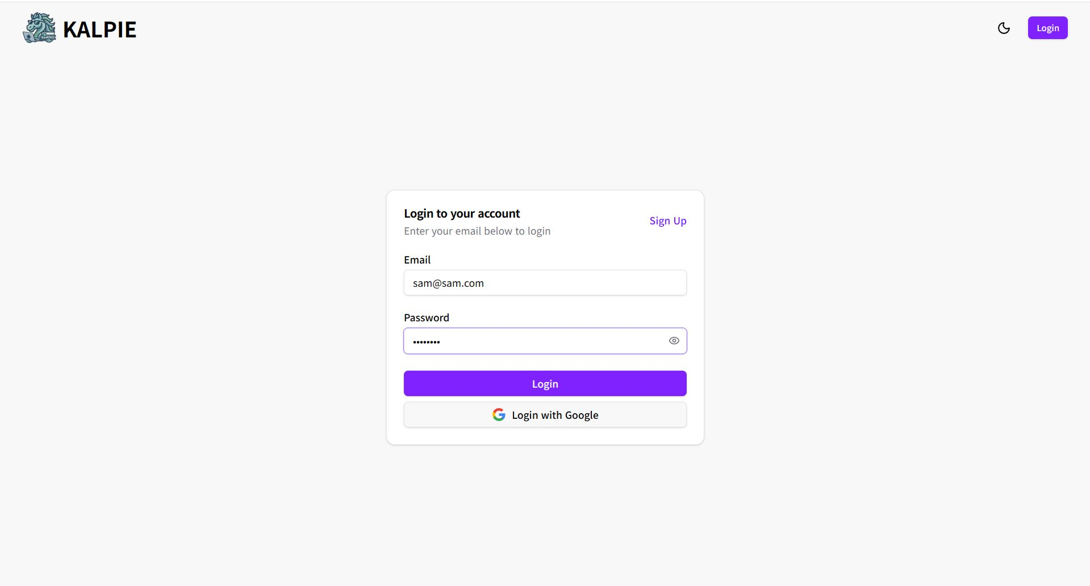
SCR-001
로그인 (라이트 모드)
Kalpie.net 미 로그인 시 초기화면
①
1 / 56

Slide 5
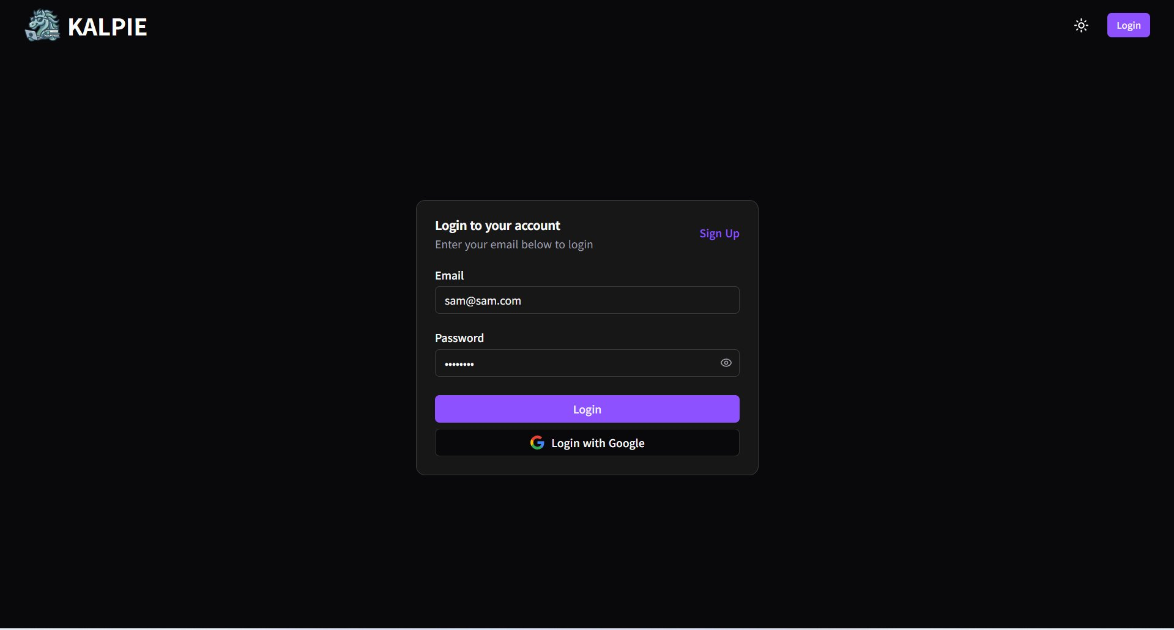
SCR-002
로그인 (다크 모드)
다크 모드/ 라이트 모드로 변경 및 회원가입 페이지로 이동
①
②
2 / 56

Slide 6
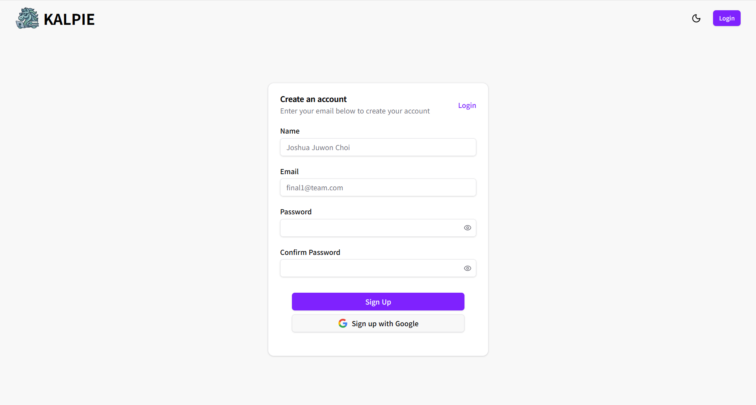
SCR-003
회원가입 화면
회원가입 정보 입력 후 Sign Up 클릭
①
3 / 56

Slide 7
SCR-004
로그인
로그임 페이지로 이동/ 로그인 정보 입력 후 로그인
①
1 / 56

Slide 8
노트북 목록 페이지
9개 화면

Slide 9
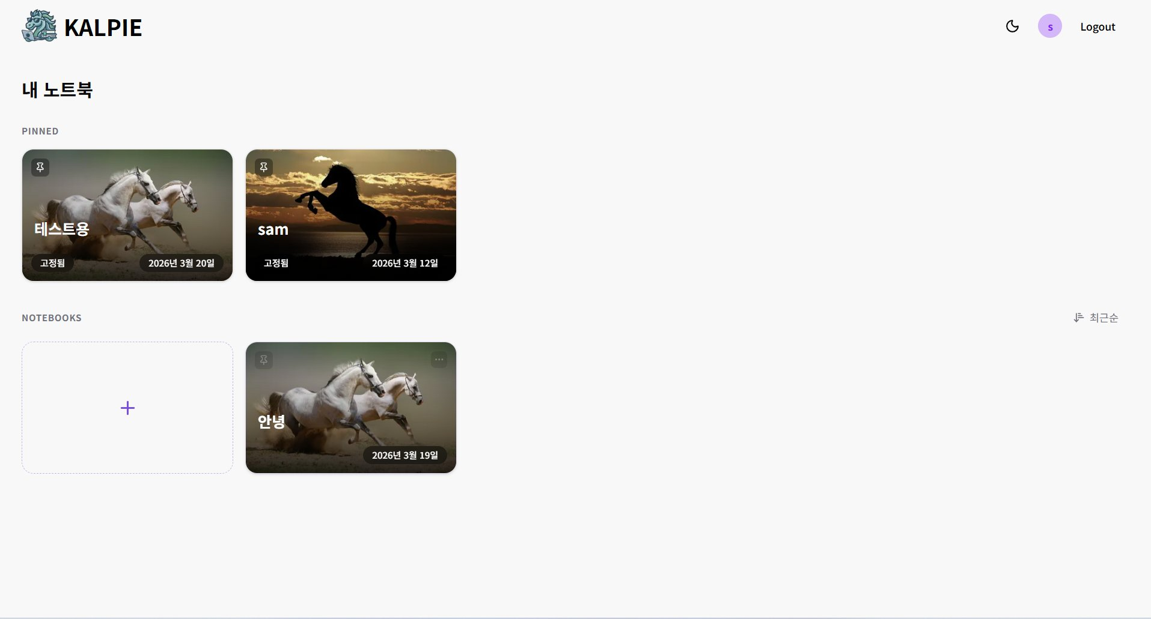
SCR-005
노트북 목록 - 기본 목록
P노트북 기본 화면(노트북 없을 시 생성 필요)/ pin 클릭
①
4 / 56

Slide 10
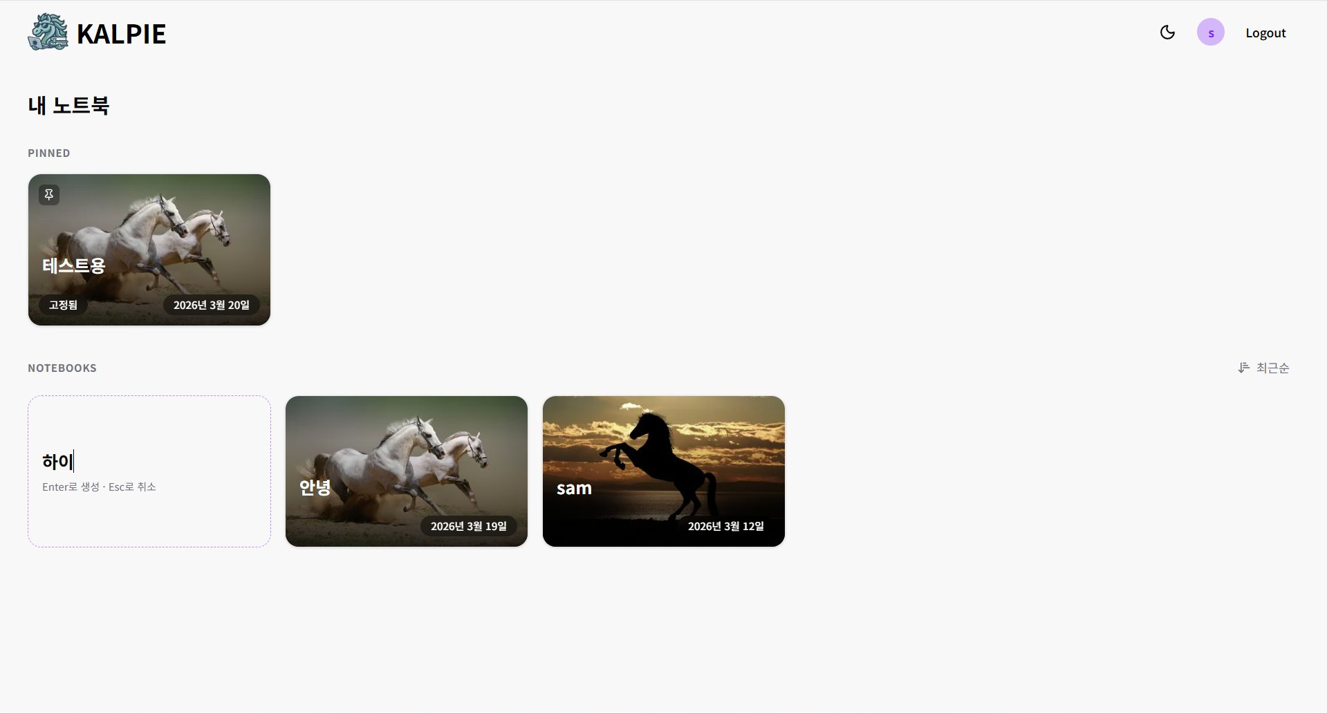
SCR-006
노트북 목록 – 핀 해제
핀 해제/ 정렬 기준
①
7 / 56

Slide 11
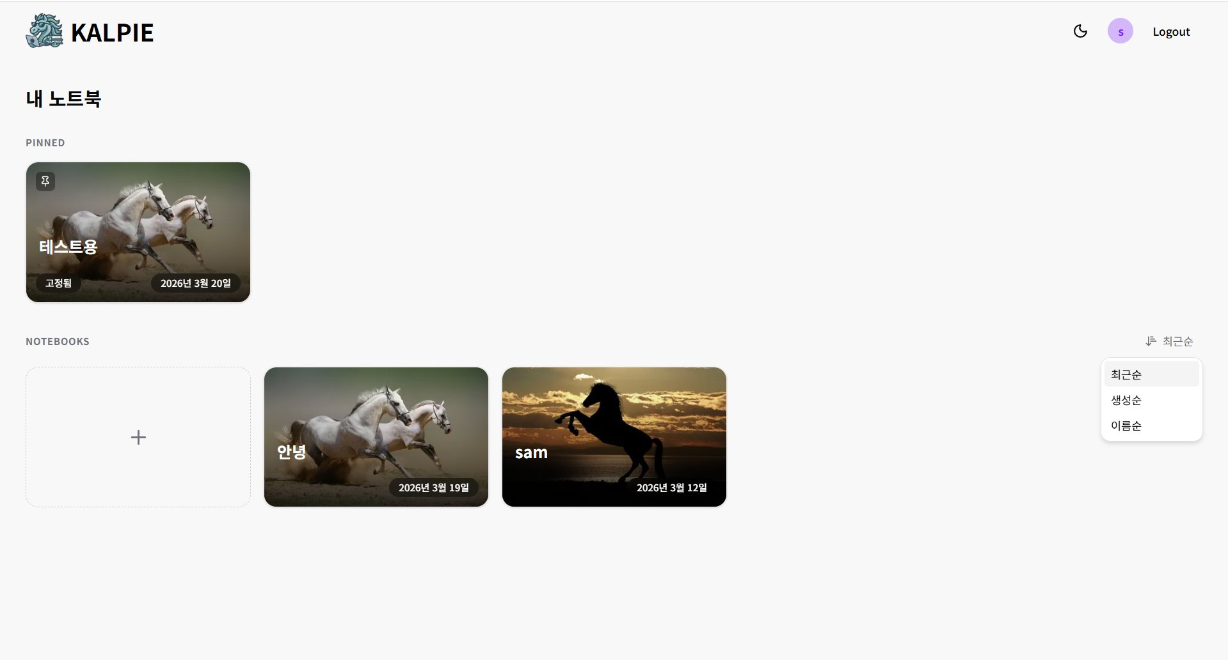
SCR-007
노트북 목록 - 정렬 드롭다운
최근순 / 생성순 / 이름순 정렬 옵션/ 추가 버튼 클릭 후 노트북 이름 입력(하이)
①
6 / 56

Slide 12
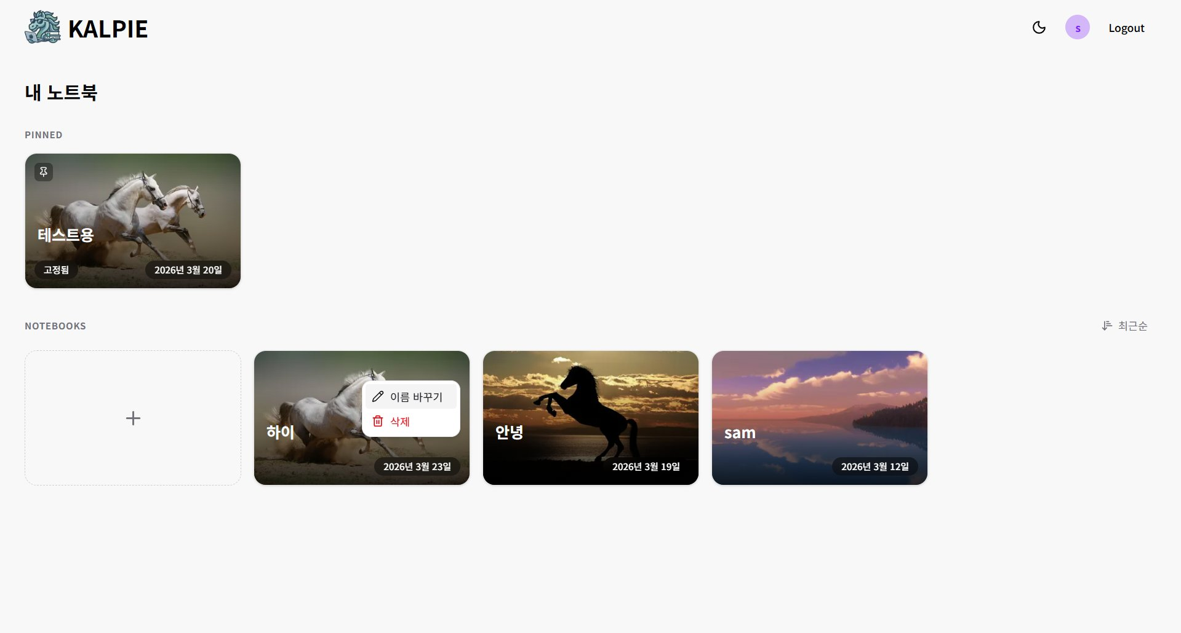
SCR-008
노트북 목록– 새 노트북 생성
노트북 생성/ 노트북 호버 후 이름 바꾸기 클릭 후 이름 재입력(바이)
①
9 / 56

Slide 13
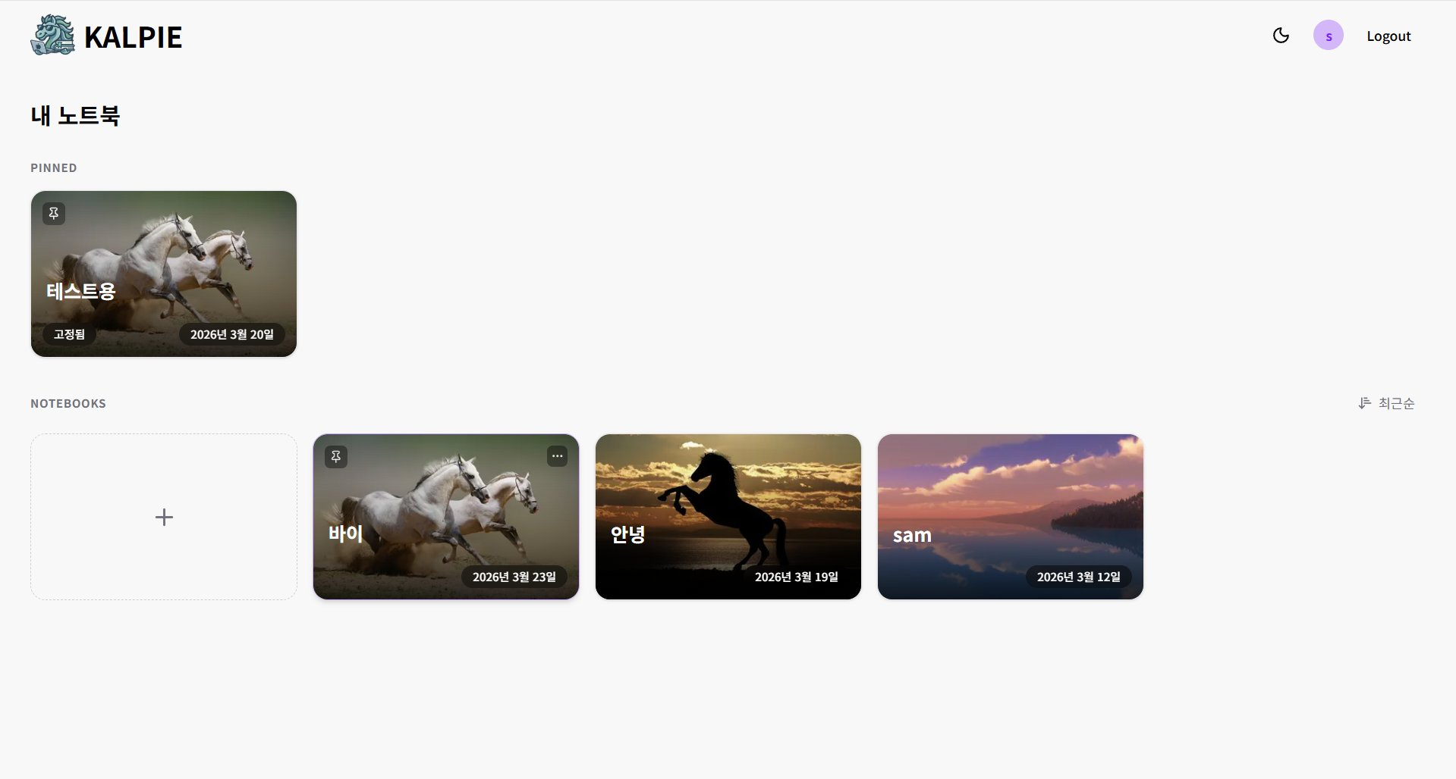
SCR-009
노트북 목록 - 이름 변경
노트북 이름이 변경/ 노트북 호버 시 pin 버튼 및 설정(이름 바꾸기/삭제)
①
10 / 56

Slide 14
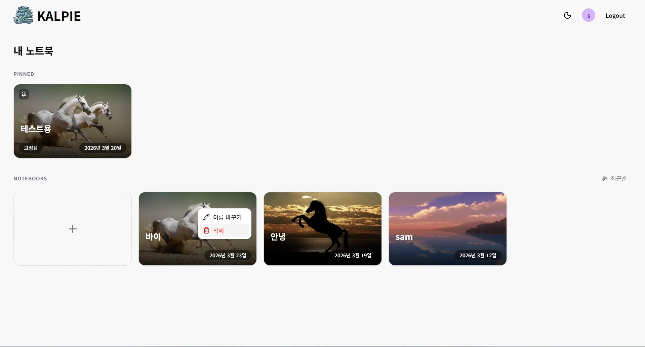
SCR-010
노트북 목록 - 노트북 - 컨텍스트 메뉴 (삭제 선택)
삭제할 노트북의 컨텍스트 메뉴
11 / 56

Slide 15
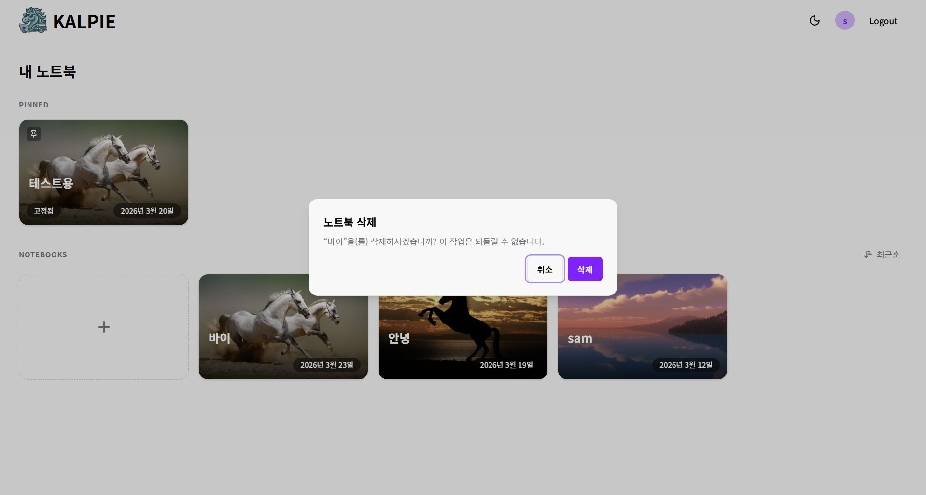
SCR-011
노트북 목록 - 삭제 확인 모달
노트북 삭제 확인 다이얼로그 (취소/삭제)
12 / 56

Slide 16

SCR-012
노트북 목록 - 삭제 완료
노트북 삭제 후 목록 상태
①
13 / 56

Slide 17
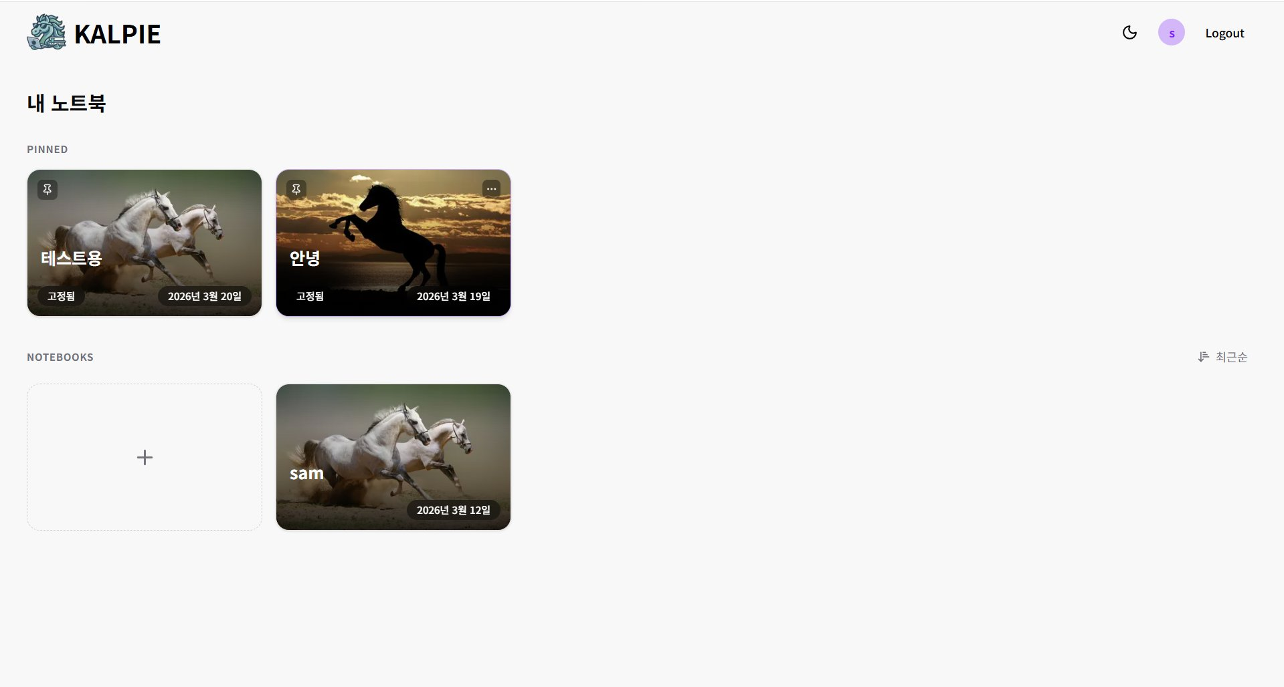
SCR-013
노트북 목록 - 고정 변경
고정(Pinned) 노트북 변경 후 상태
5 / 56

Slide 18
노트북 페이지
3개 화면

Slide 19
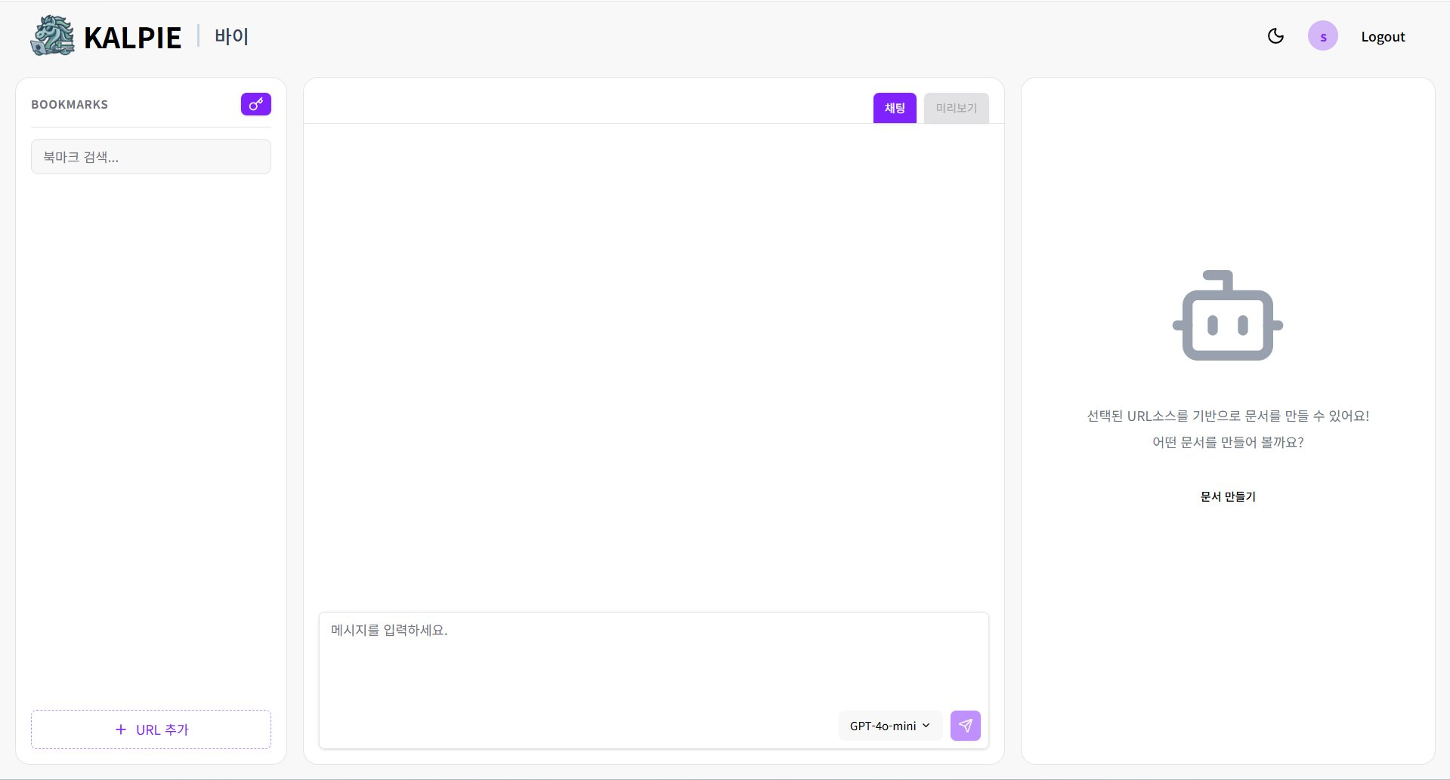
SCR-014
노트북 페이지 - 초기 빈 화면
3단 레이아웃: 북마크 사이드바 / 채팅 영역 / AI 문서 패널
①
14 / 56

Slide 20
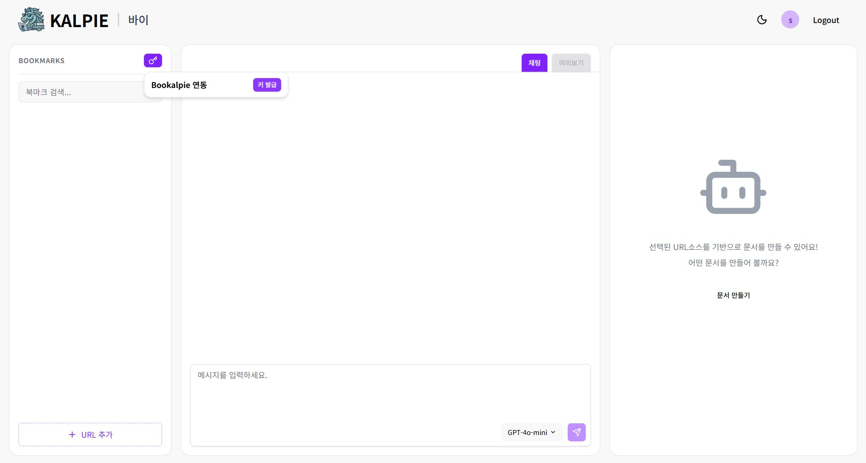
SCR-015
노트북 페이지 - Bookalpie 연동 팝업
크롬 확장프로그램 연동 키 발급 버튼
①
15 / 56

Slide 21
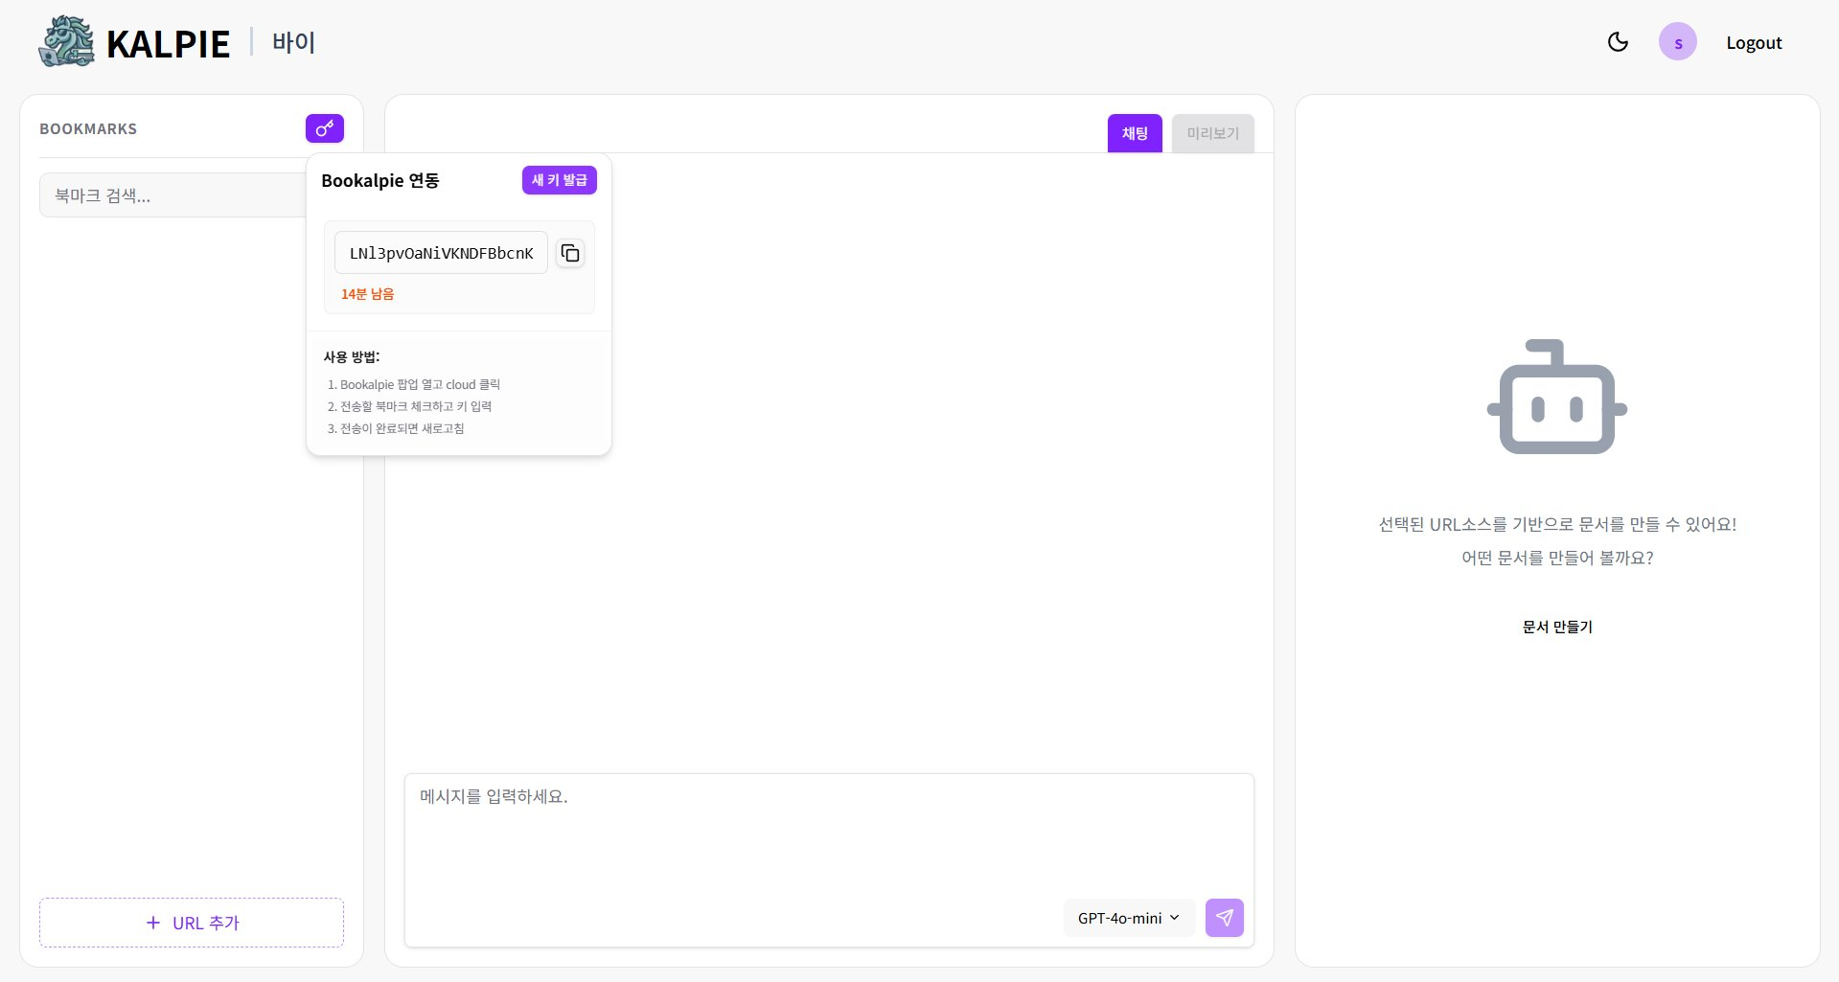
SCR-016
노트북 페이지 - 연동 키 발급 완료
키 값, 복사 버튼, 14분 만료 타이머, 사용 방법 안내/ 복사 버튼 클릭 시 키 복사
①
16 / 56

Slide 22
Bookalpie 연동
3개 화면

Slide 23
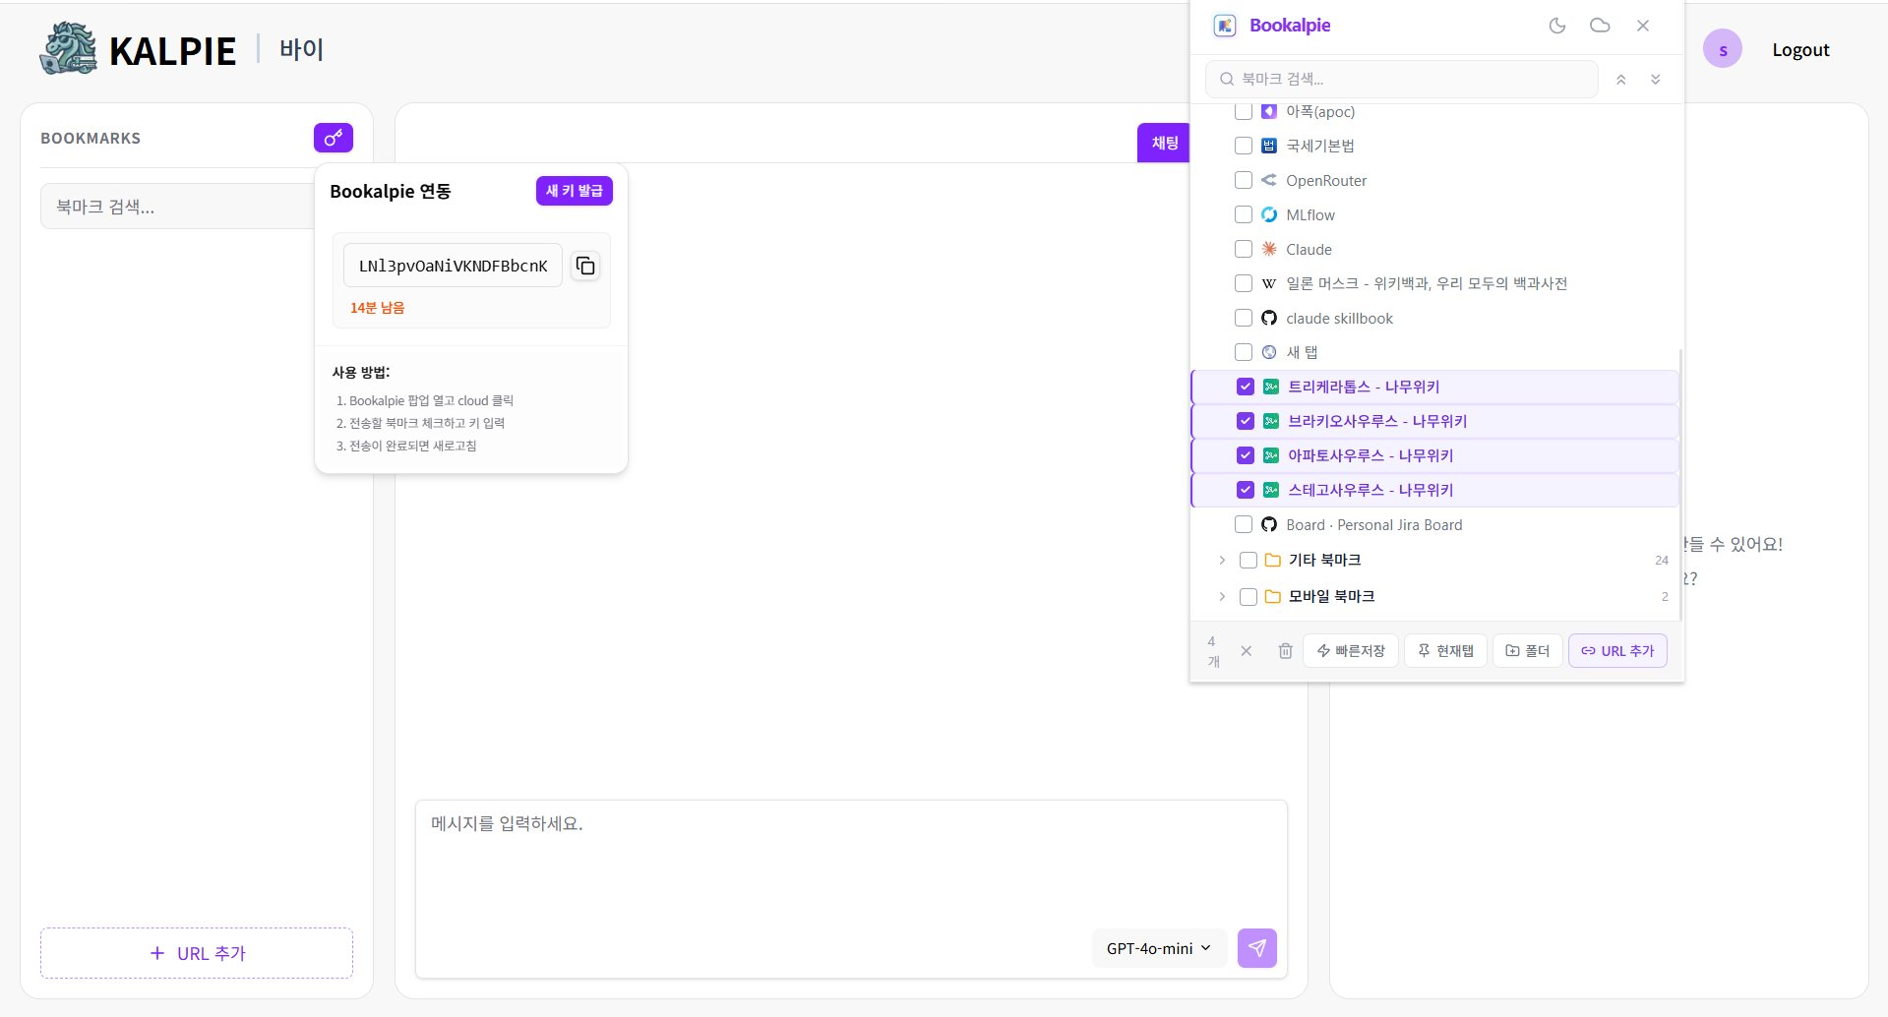
SCR-017
Bookalpie 연동 - 북마크 선택
크롬 확장프로그램에서 북마크 선택 및 클라우드 클릭
②
①
17 / 56

Slide 24
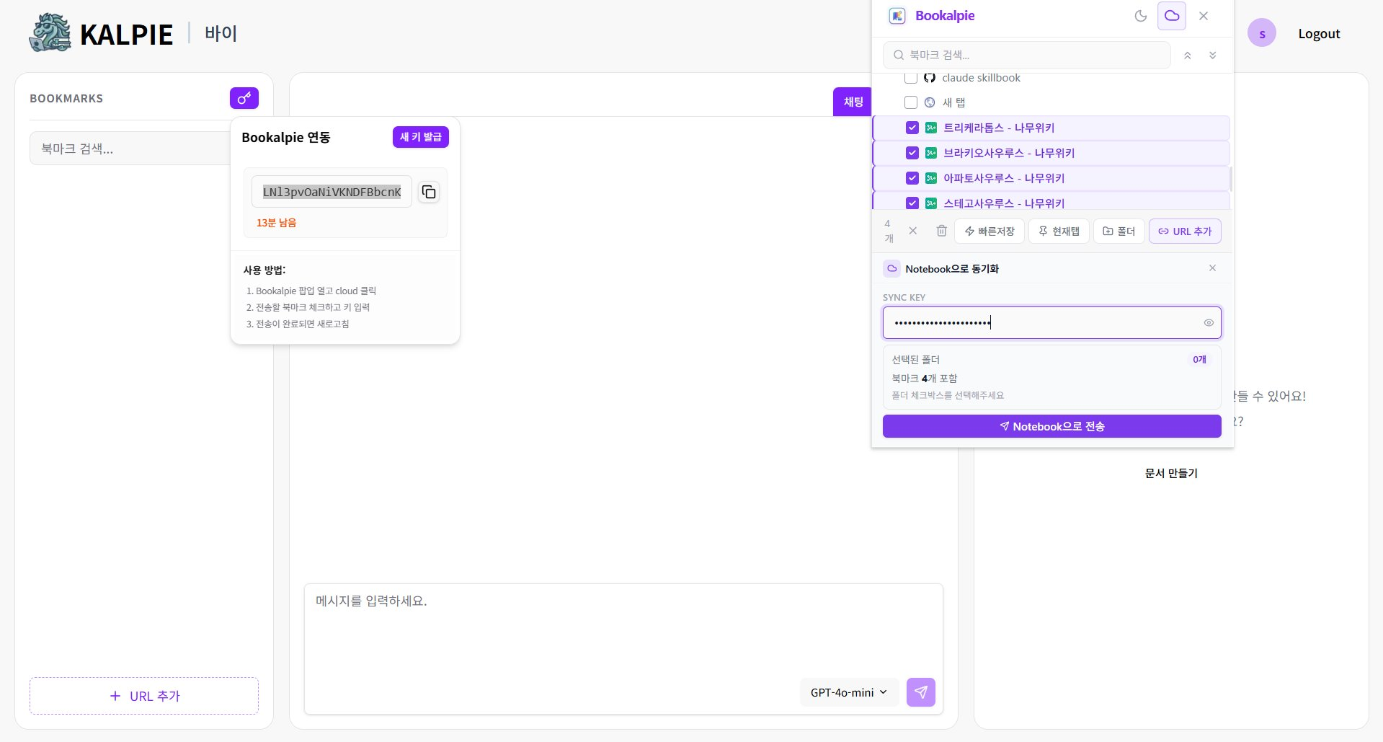
SCR-018
Bookalpie 연동 - Notebook 동기화 입력
SYNC KEY 입력 칸 생성, 선택 폴더/북마크 수 표시, 전송 버튼
①
19 / 56

Slide 25
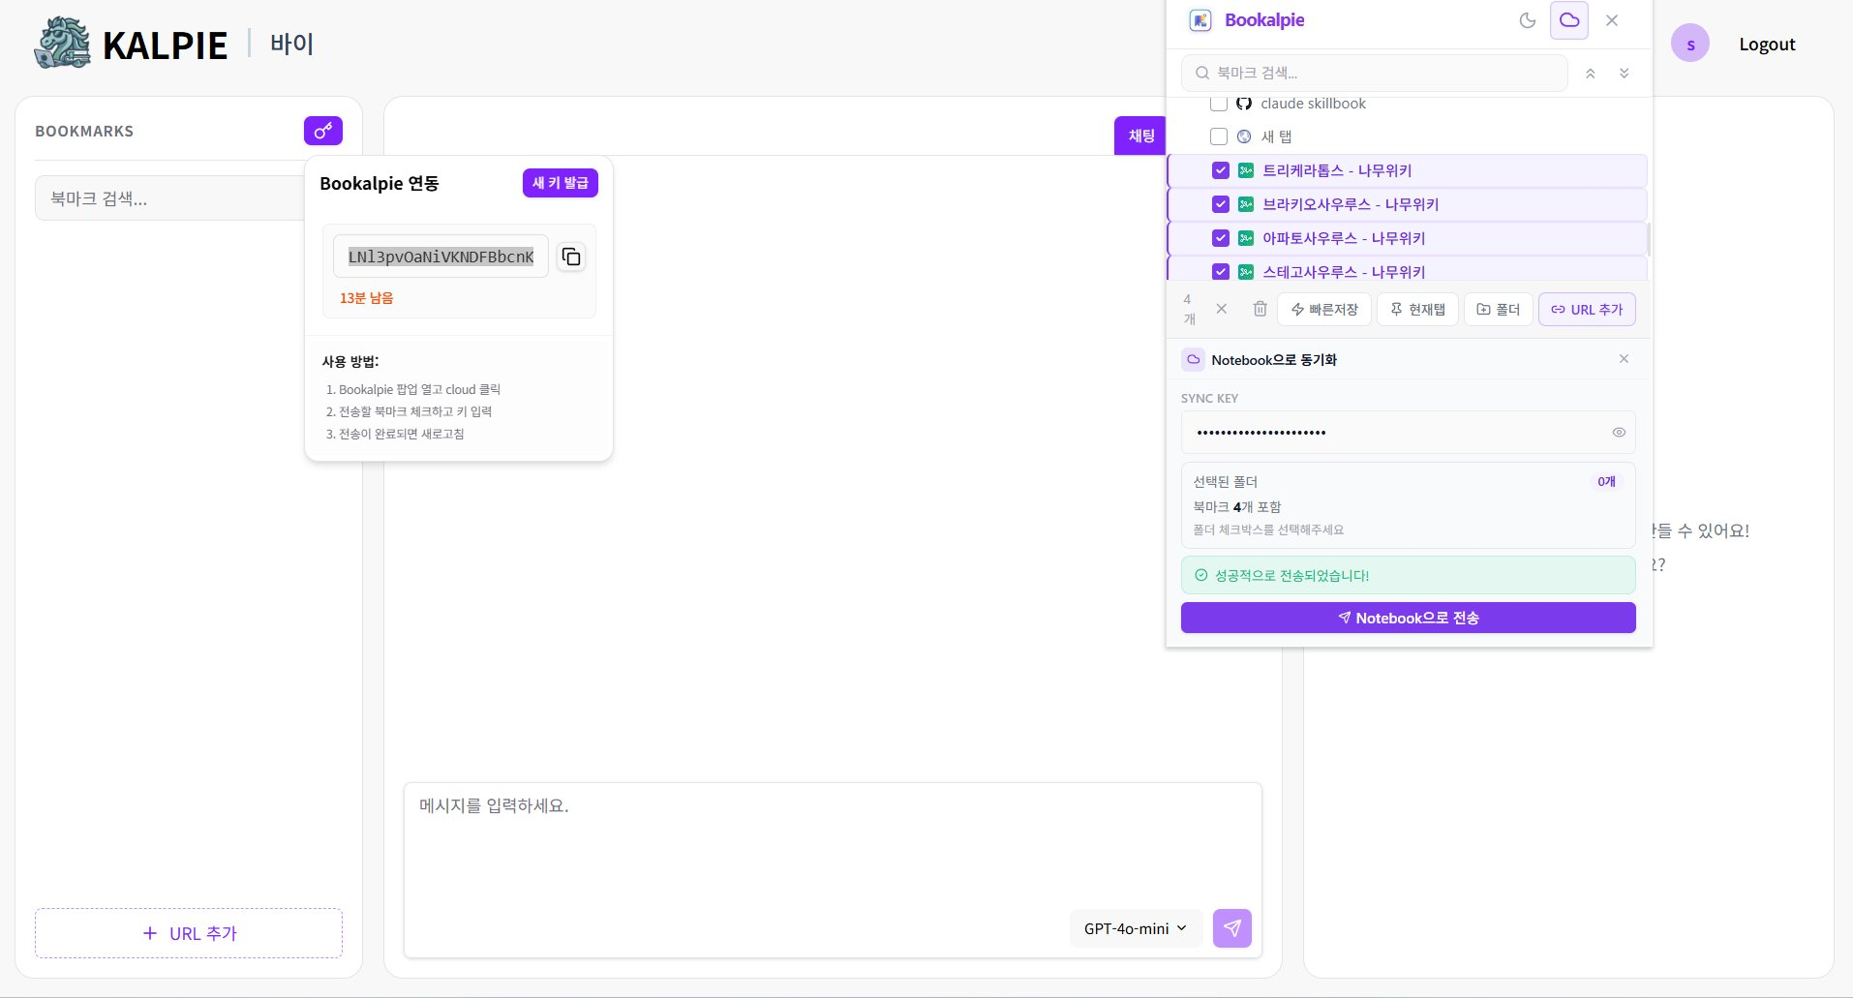
SCR-019
Bookalpie 연동 - 전송 성공
성공적으로 전송되었습니다! 메시지 확인 후 새로 고침(F5)
20 / 56

Slide 26
url 관리
10개 화면

Slide 27
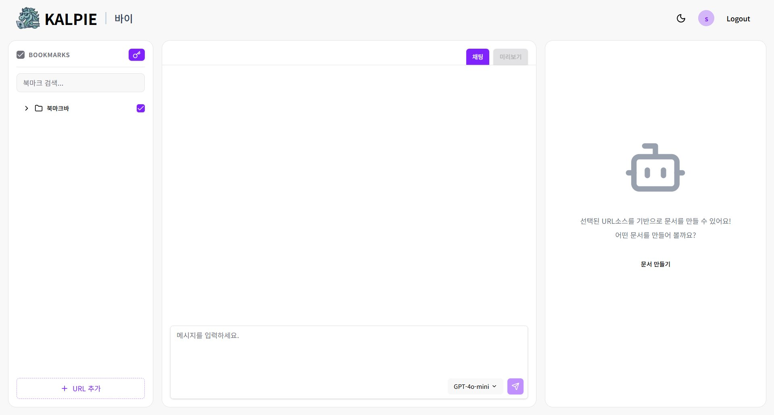
SCR-020
북마크 사이드바 - 폴더 구조
동기화된 북마크 폴더(체크 상태 디폴트)
①
21 / 56

Slide 28
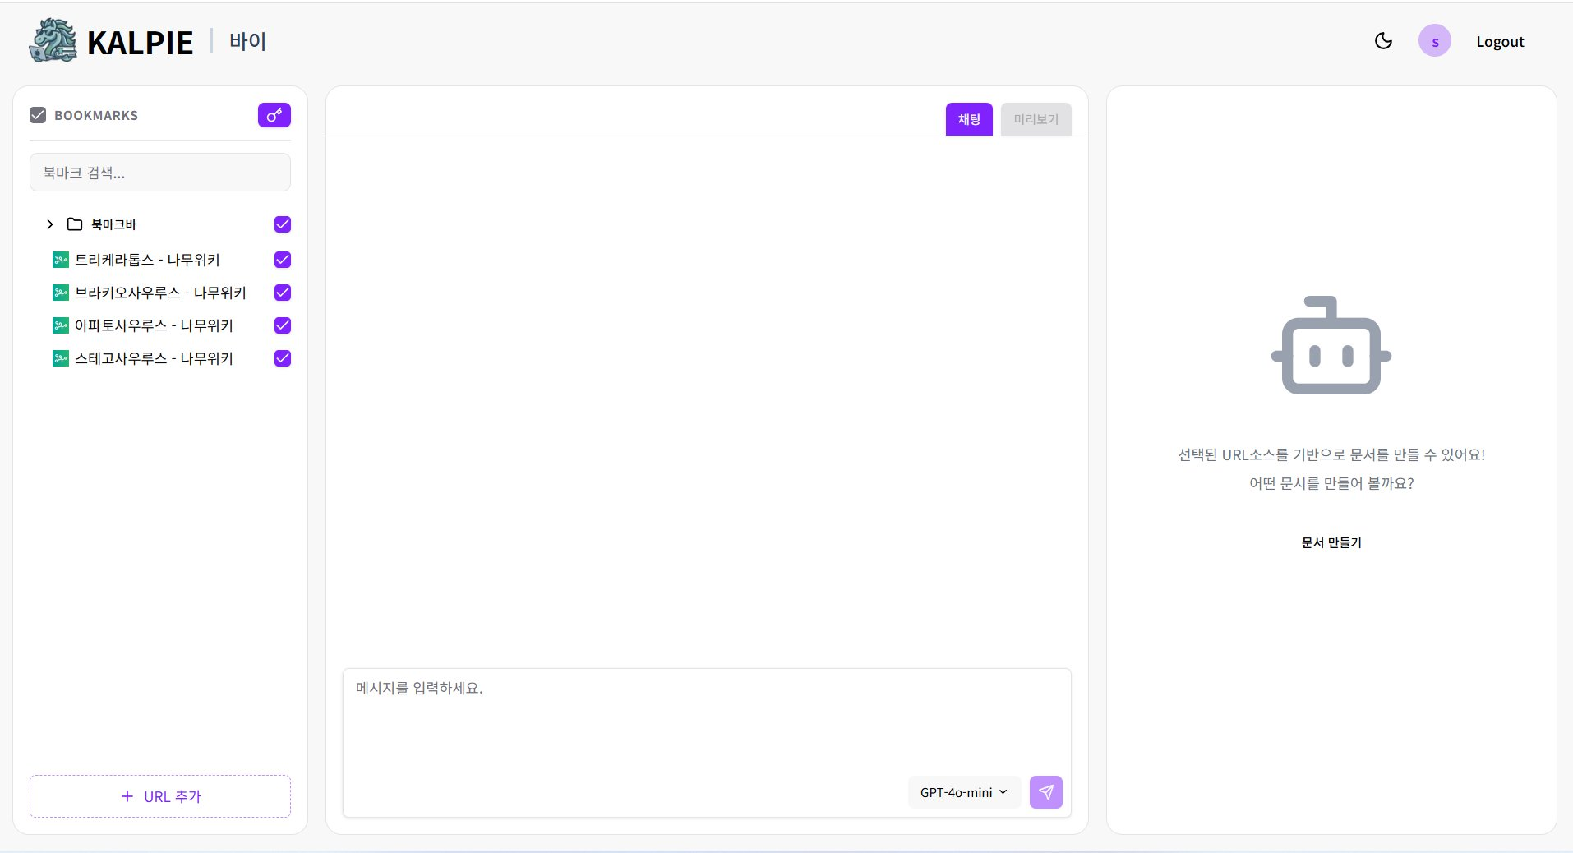
SCR-021
북마크 사이드바 - 하위 항목 펼침
폴더 확장,개별 북마크 항목 목록
①
22 / 56

Slide 29
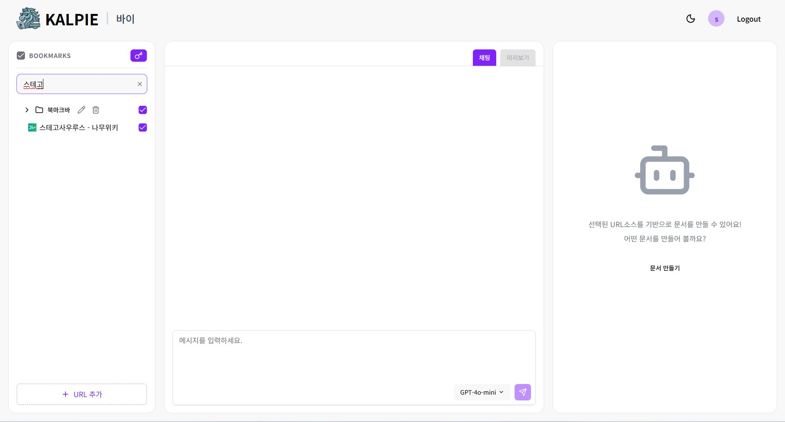
SCR-022
북마크 사이드바 - 검색 필터링
검색어 입력 시 필터링된 결과
23 / 56

Slide 30

SCR-023
북마크 사이드바 - URL 인코딩 검색
URL 인코딩된 검색어 필터링
24 / 56

Slide 31
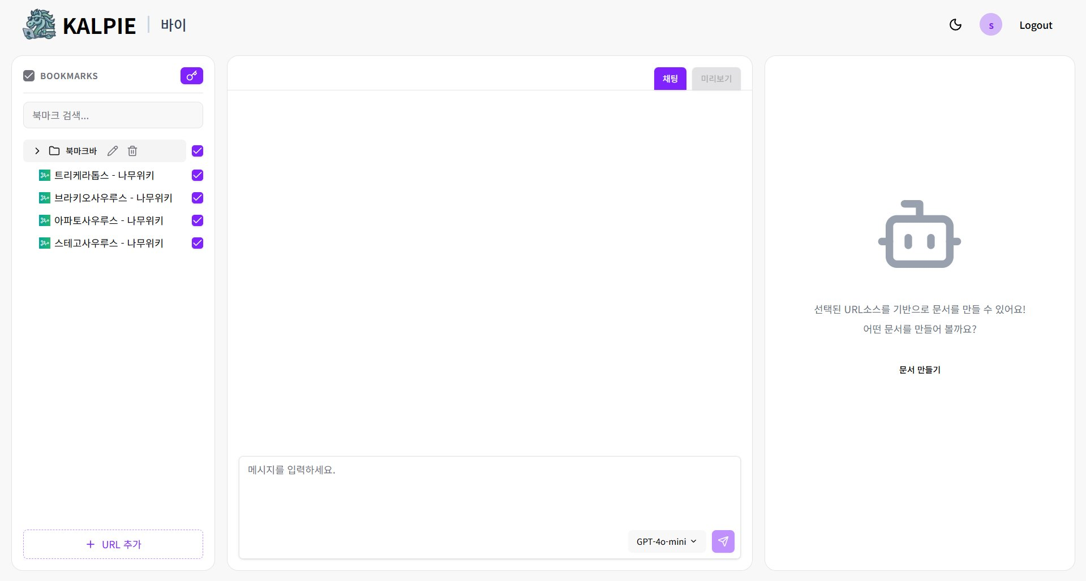
SCR-024
북마크 사이드바 - 폴더명 표시
연필 버튼 클릭
①
25 / 56

Slide 32

SCR-025
북마크 사이드바 - 폴더 이름 변경
폴더 이름 편집/ url 호버 시 폴더와 같이 연필 버튼 및 쓰레기통 버튼 활성화
①
26 / 56

Slide 33

SCR-026
북마크 사이드바 - 북마크 이름 편집
개별 북마크 이름 편집/ 쓰레기통 버튼 클릭
①
27 / 56

Slide 34

SCR-027
북마크 사이드바 - 편집 완료 (항목 삭제됨)
url 삭제/ 폴더에 마우스 호버 후 삭제 버튼 클릭
①
28 / 56

Slide 35
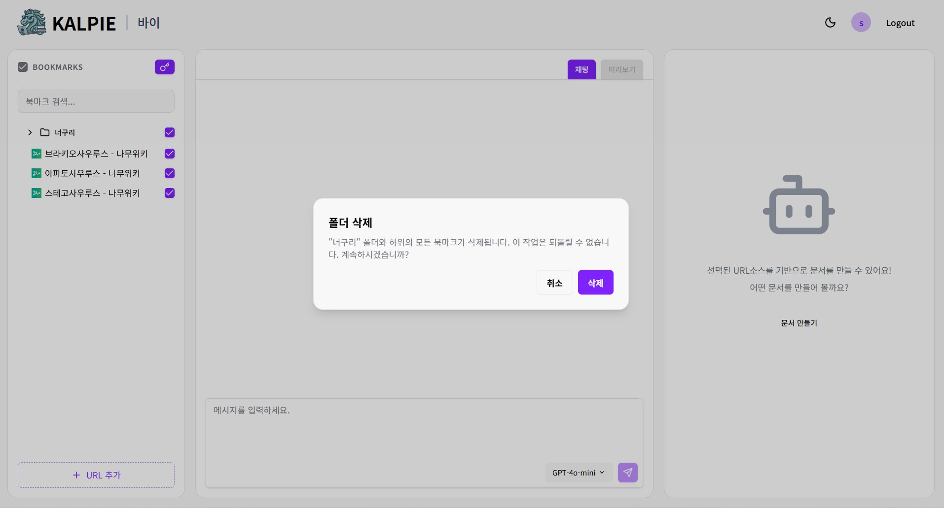
SCR-028
북마크 사이드바 - 폴더 삭제 확인
폴더 삭제 확인 모달 (하위 북마크 포함 삭제 경고)
①
29 / 56

Slide 36
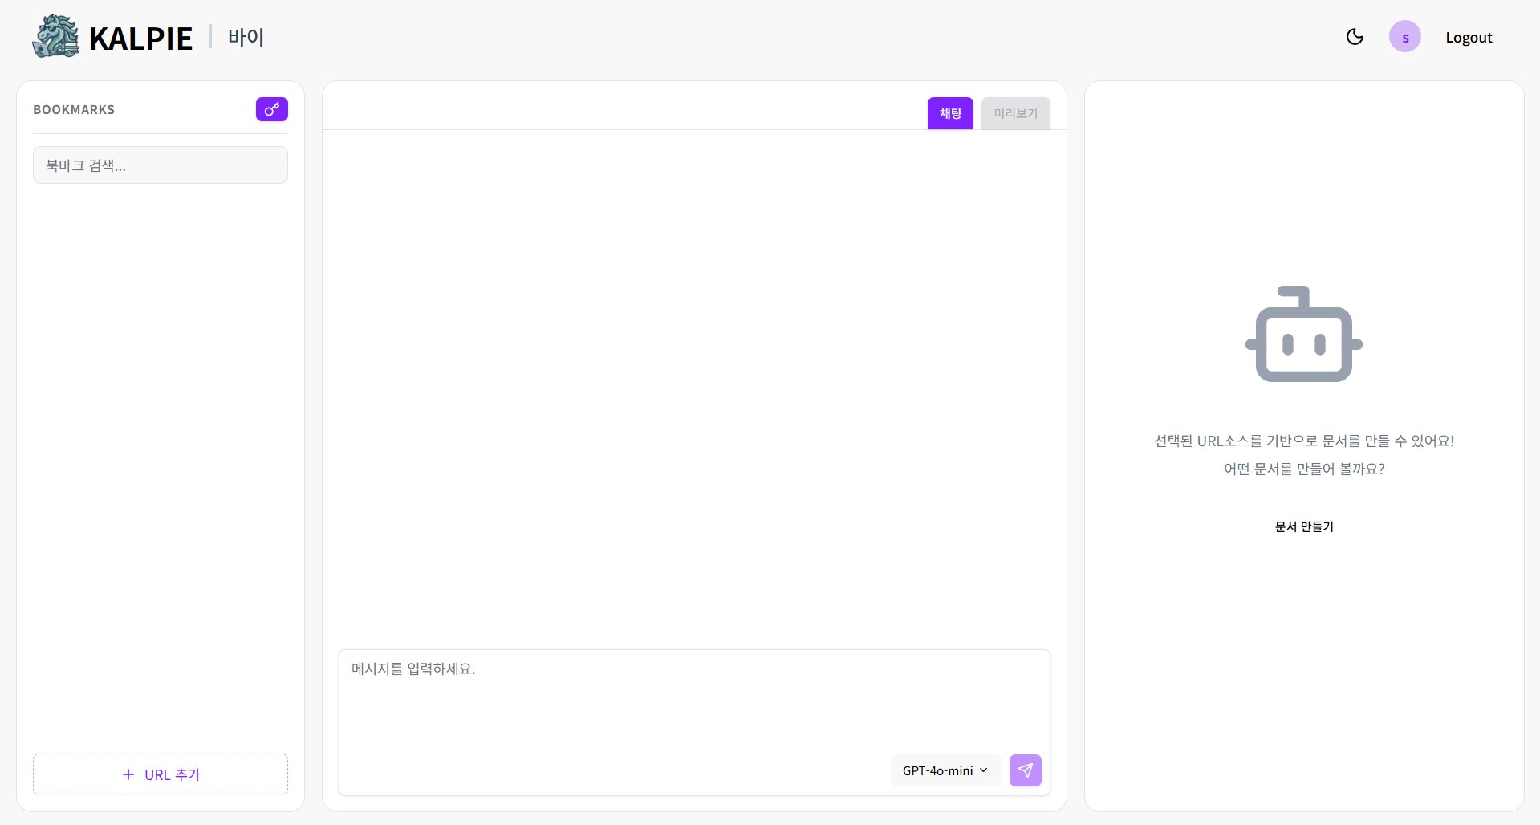
SCR-029
북마크 사이드바 - 삭제 완료 (빈 상태)
폴더 및 폴더 내 모든 북마크 삭제
30 / 56

Slide 37
URL 추가
5개 화면

Slide 38
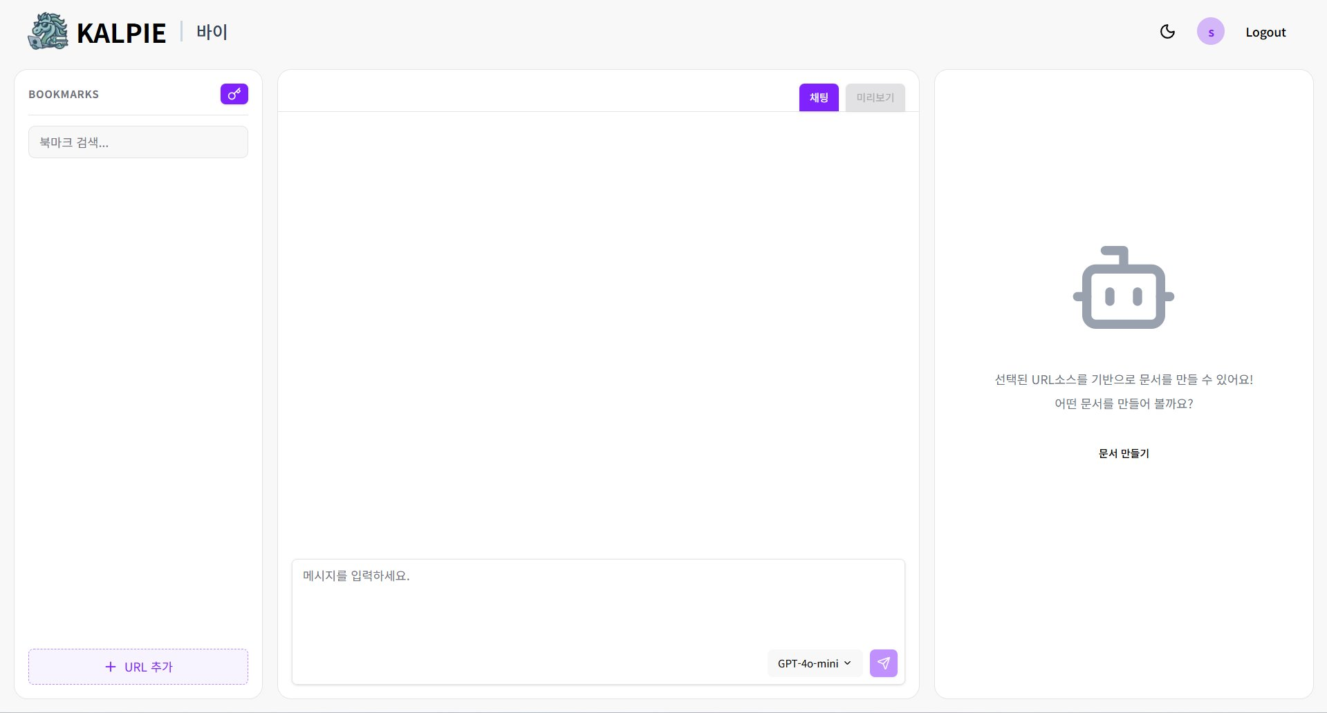
SCR-030
북마크 사이드바 - 빈 상태
url 추가 버튼 클릭
①
31 / 56

Slide 39
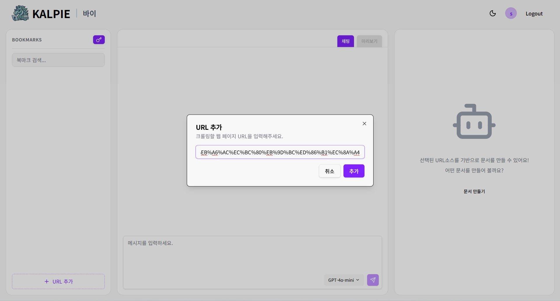
SCR-031
URL 추가 모달
크롤링할 웹 페이지 URL 입력 다이얼로그
①
32 / 56

Slide 40
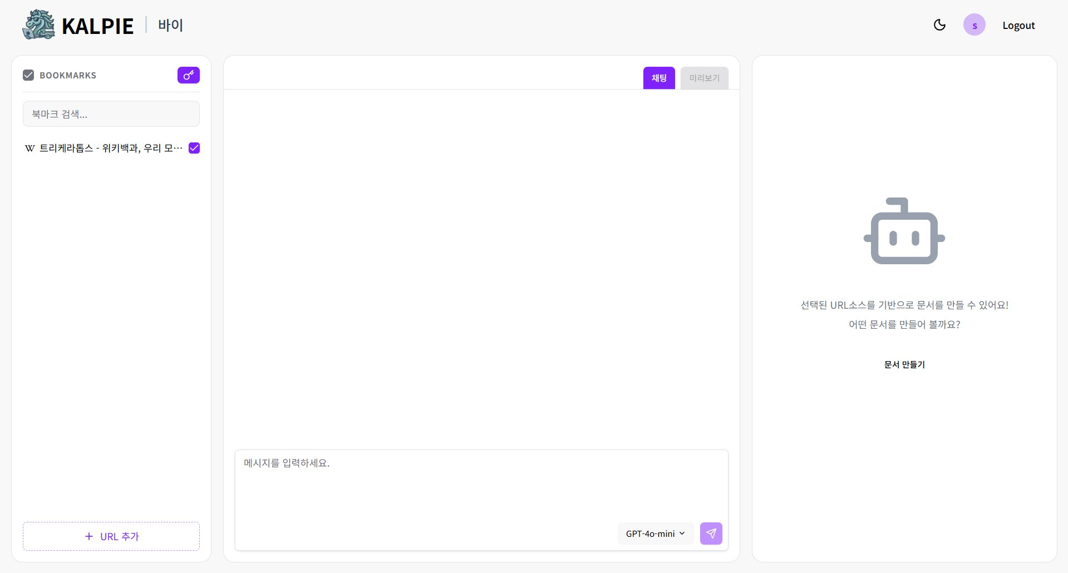
SCR-032
URL 추가 완료
추가된 URL이 북마크에 표시됨/ url 이름 및 파비콘에 마우스 호버
①
33 / 56

Slide 41
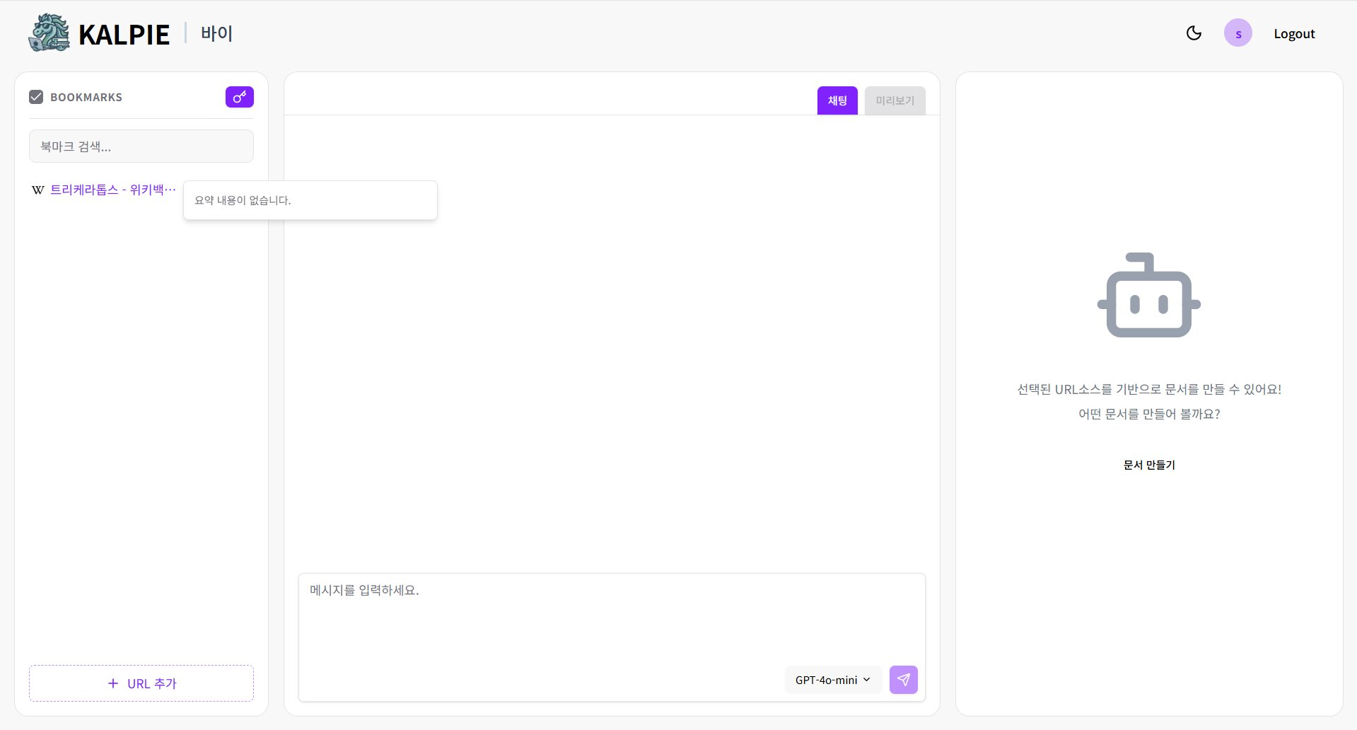
SCR-033
URL 북마크 - 요약 툴팁
해당 url 요약(크롤링이 되지 않은 상태일 경우 요약 내용이 없습니다.)
34 / 56

Slide 42
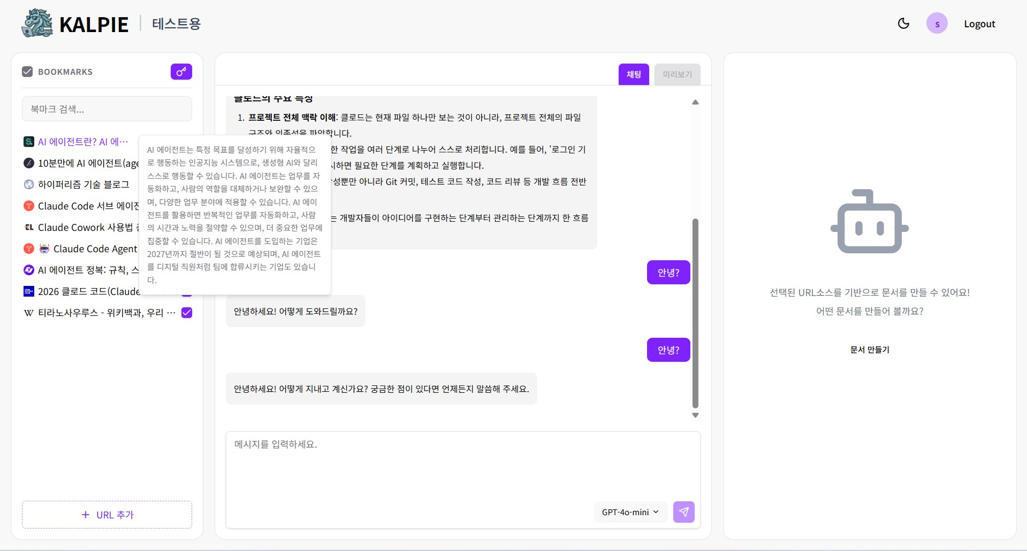
SCR-034
URL 북마크 - 요약 툴팁
크롤링이 되었다면 요약 내용이 나옴
38 / 56

Slide 43
채팅 RAG
8개 화면

Slide 44
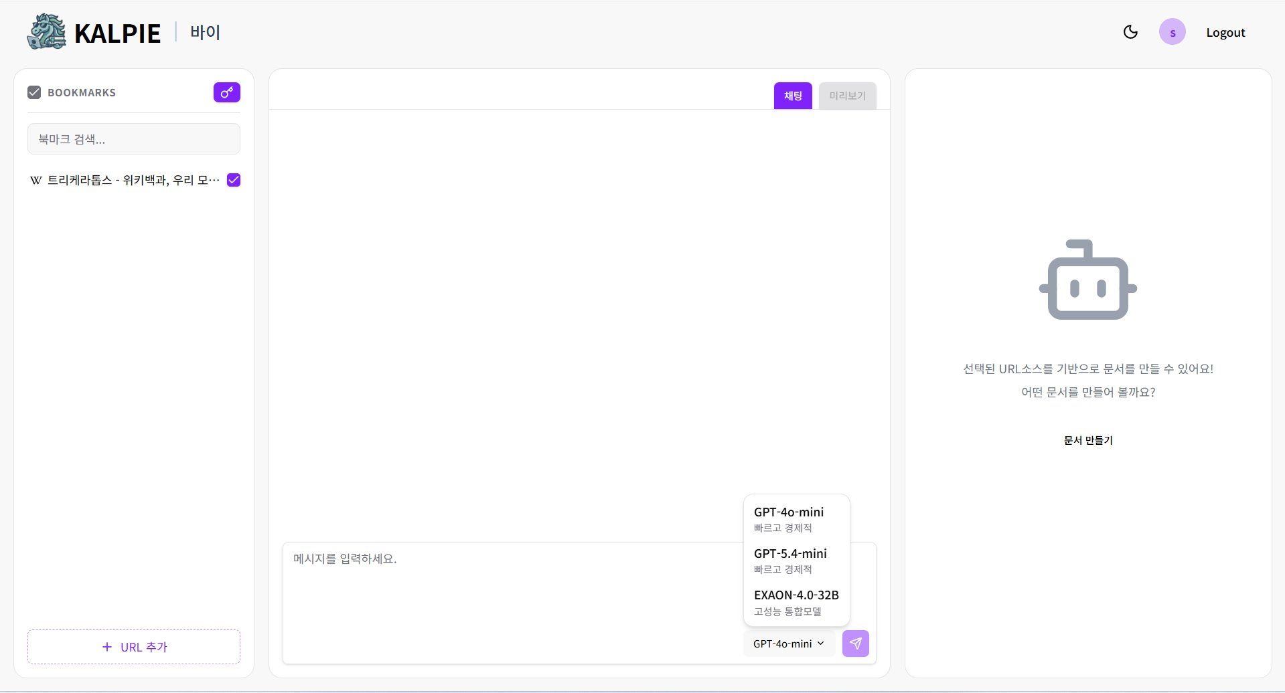
SCR-035
채팅 - AI 모델 선택 드롭다운
GPT-4o-mini, GPT-5.4-mini, EXAON-4.0-32B 모델 선택
①
35 / 56

Slide 45
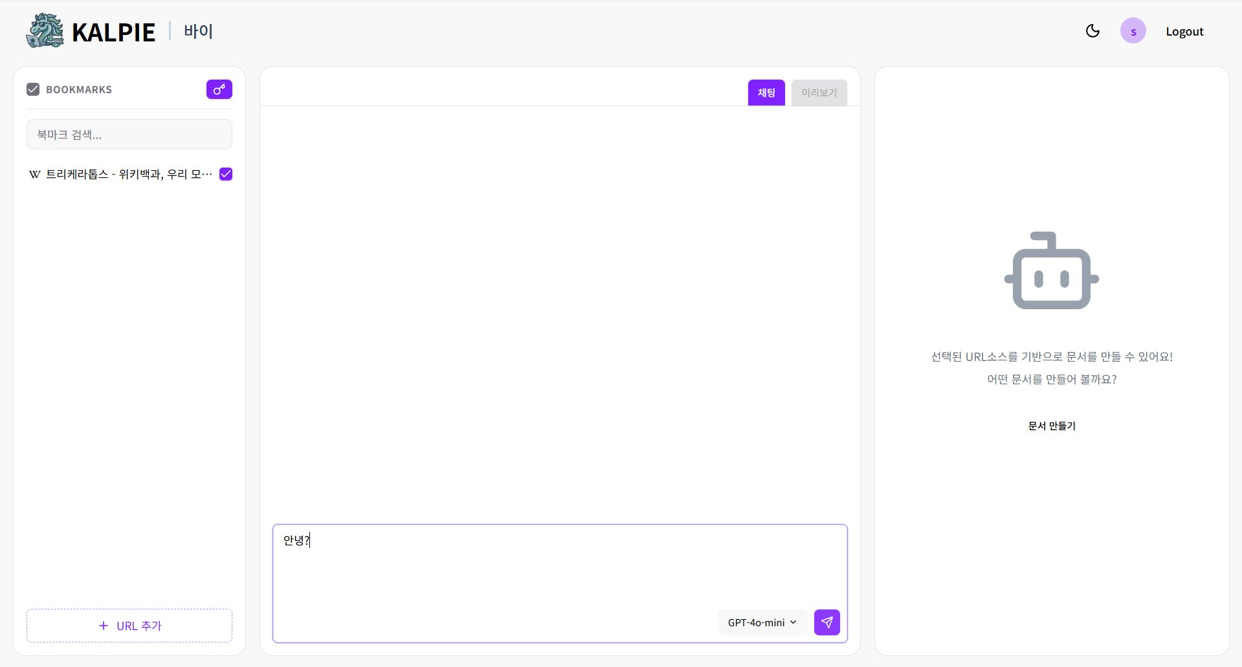
SCR-036
채팅 - 메시지 입력 중
채팅 입력창에 메시지 작성 중
①
36 / 56

Slide 46
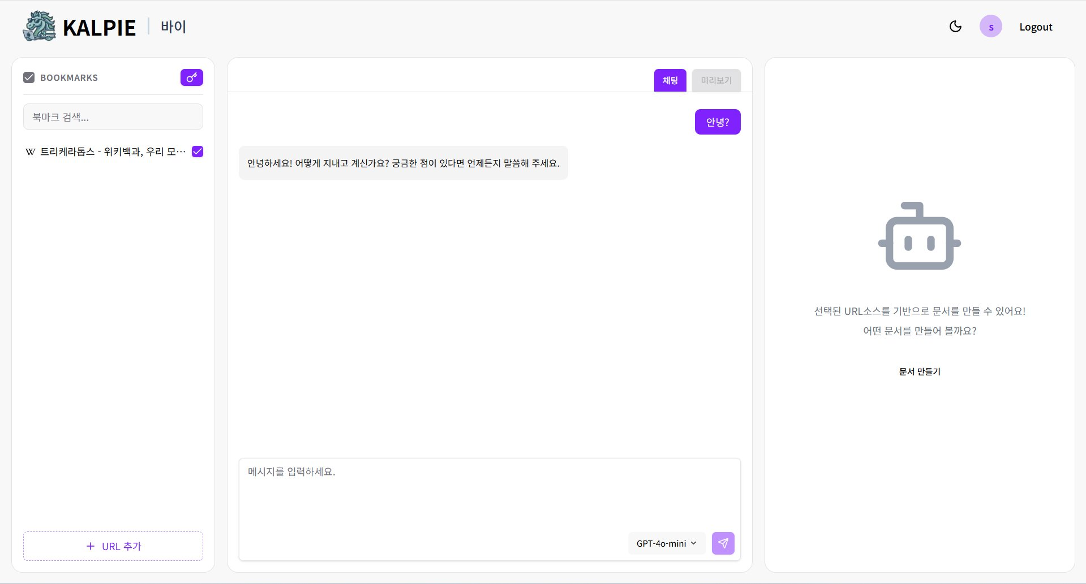
SCR-037
채팅 - AI 응답
사용자 메시지 + AI 응답 표시(크롤링된 url 기반 답변이지만 기본적인 일상대화는 가능)
37 / 56

Slide 47
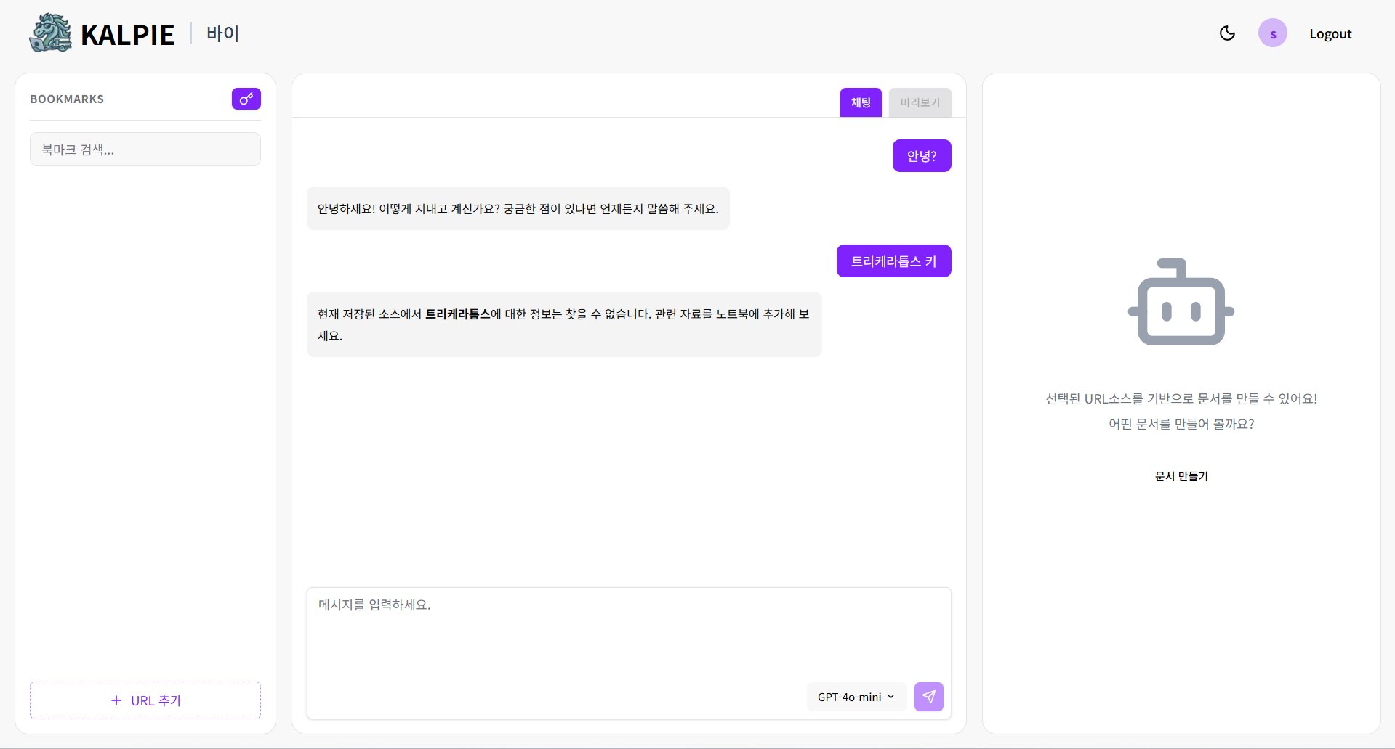
SCR-038
채팅 - 키워드 질의 (소스 부재 응답)
저장된 소스에서 정보를 찾을 수 없을 때 안내 메시지
39 / 56

Slide 48
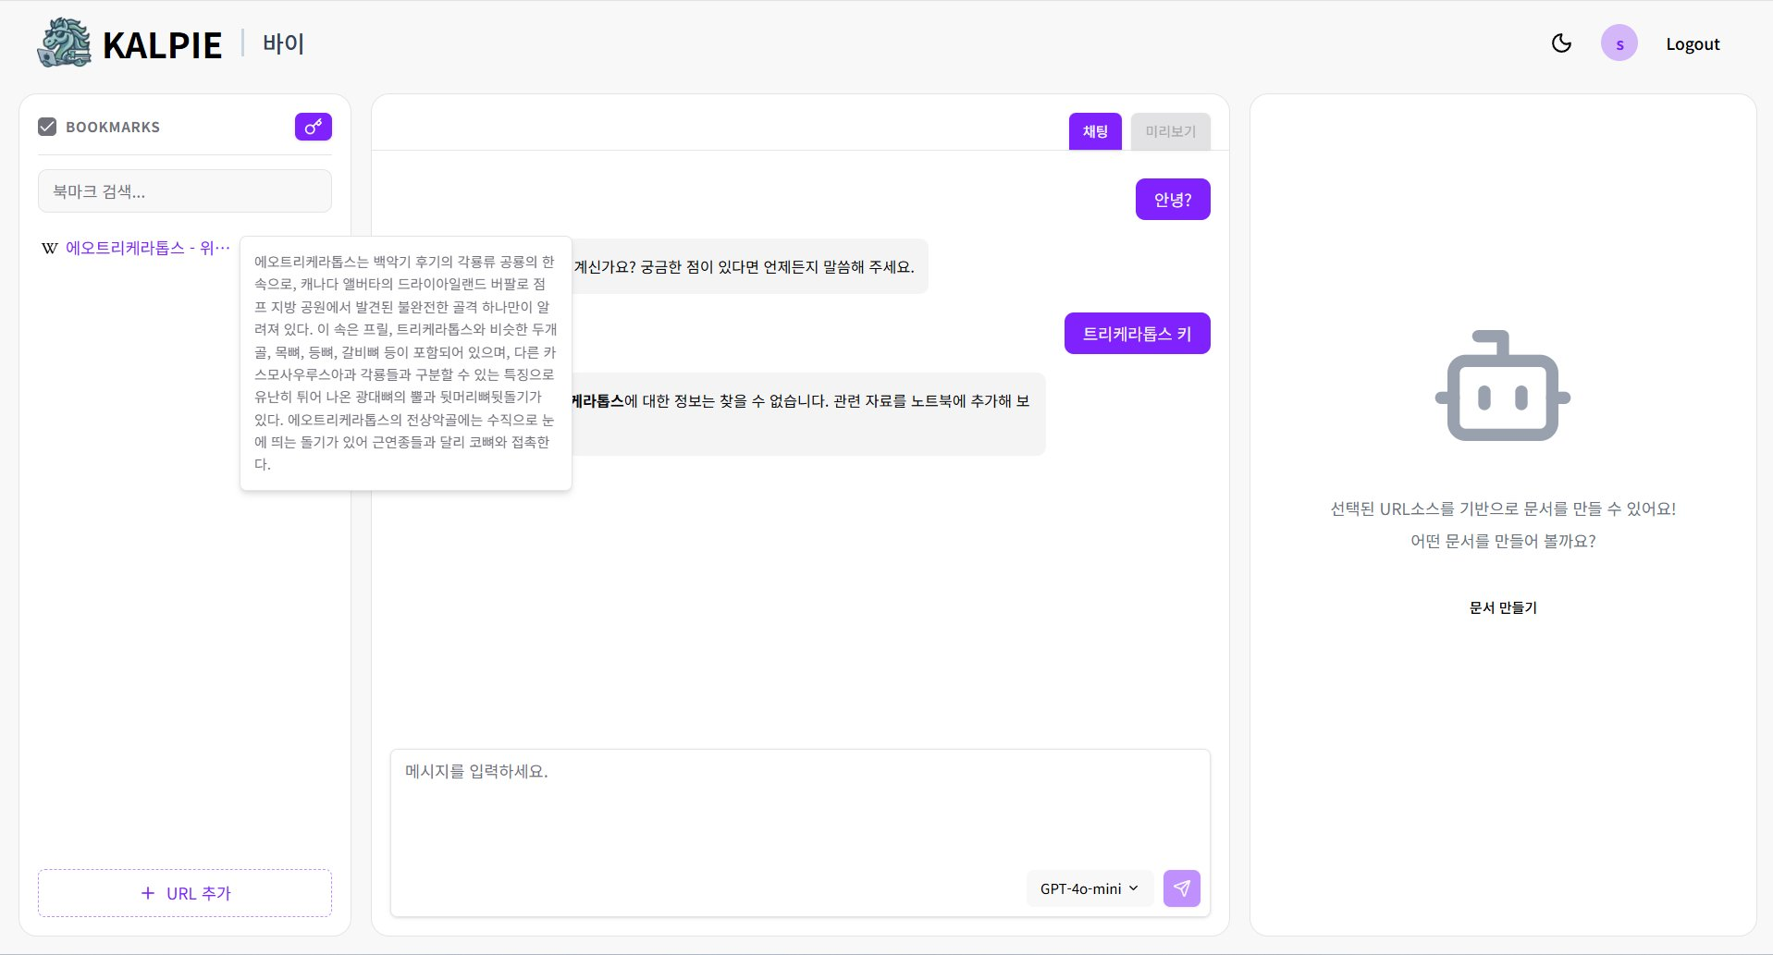
SCR-039
채팅 - 키워드 질의
크롤링된 url 관련 질문 시
①
②
41 / 56

Slide 49
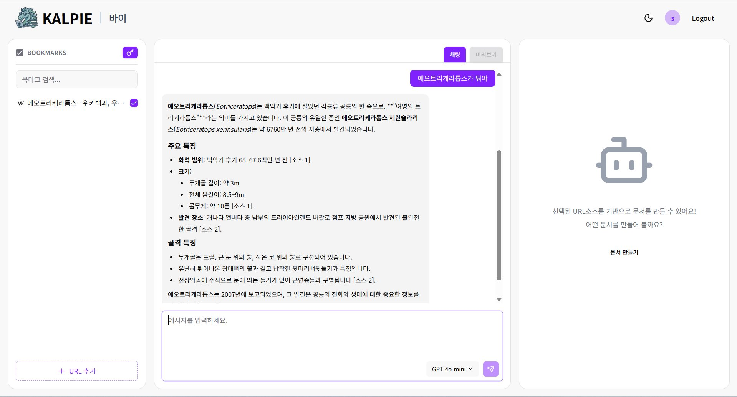
SCR-040
채팅 - RAG 기반 응답
북마크 소스 기반 상세 AI 응답
42 / 56

Slide 50
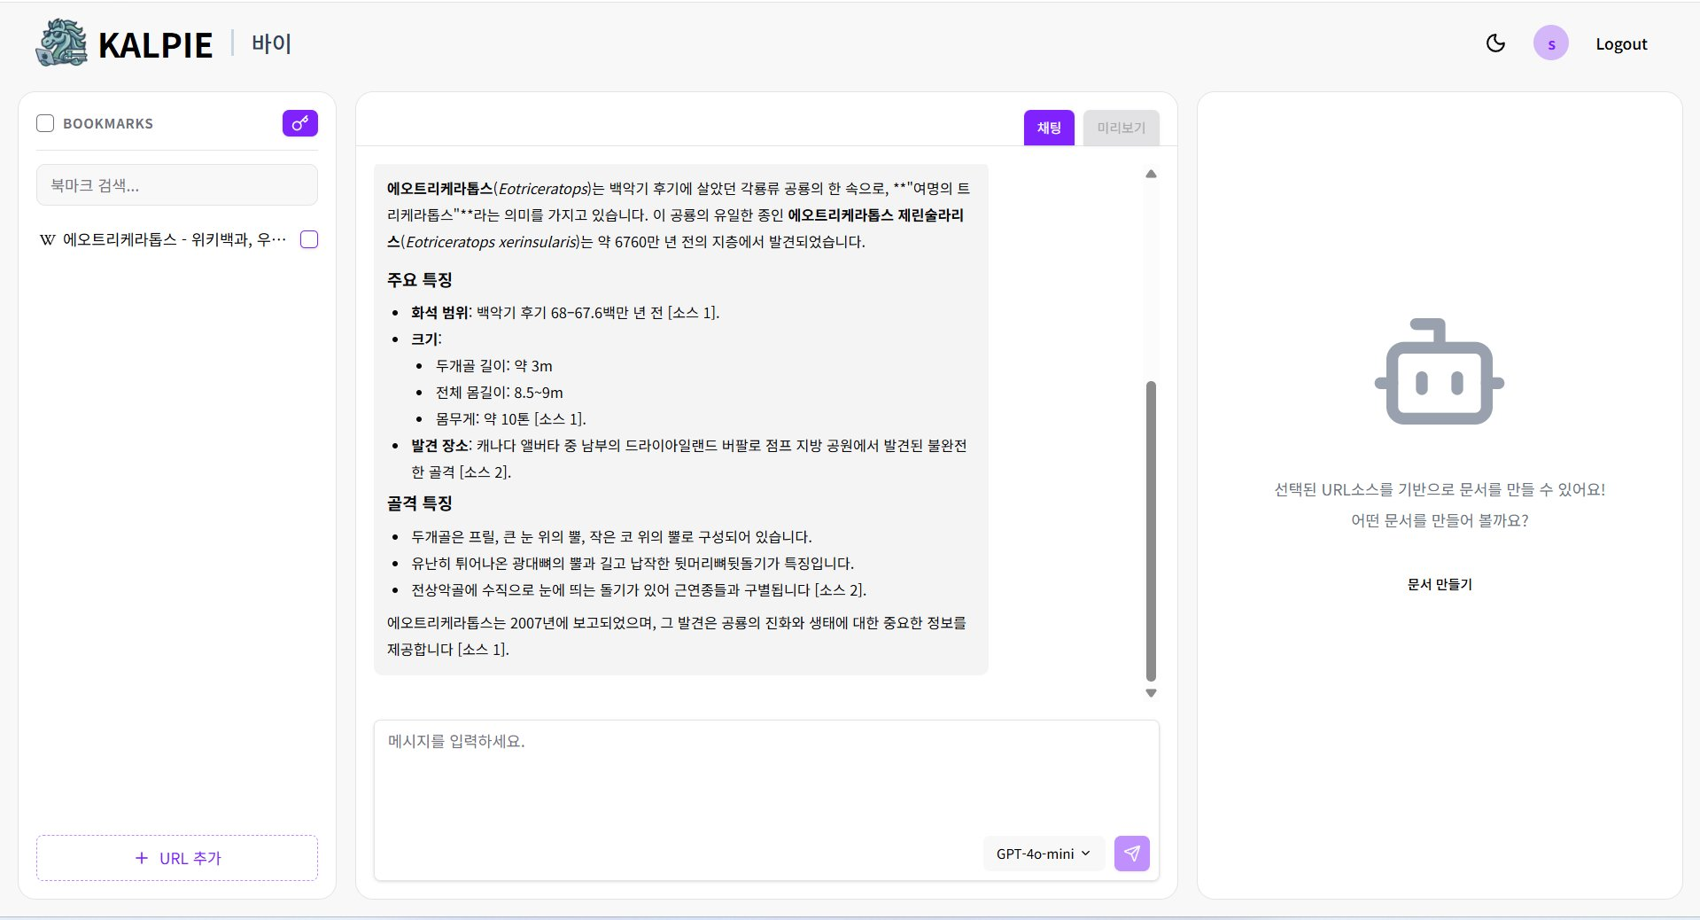
SCR-101
북마크 체크 해제 상태
url 쳌 해제 상태일 경우 해당 url 내용을 답변하지 못함
55 / 56

Slide 51
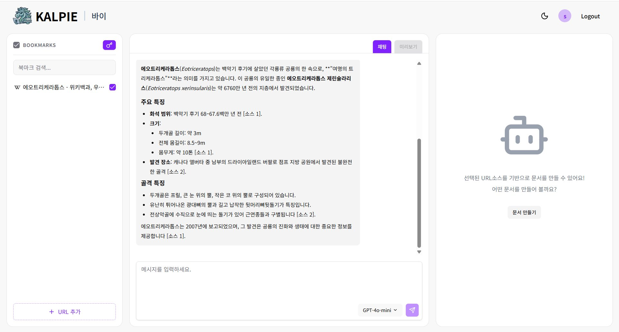
SCR-041
외부 페이지 이동
url 파비콘 및 이름 클릭 시
①
43 / 56

Slide 52
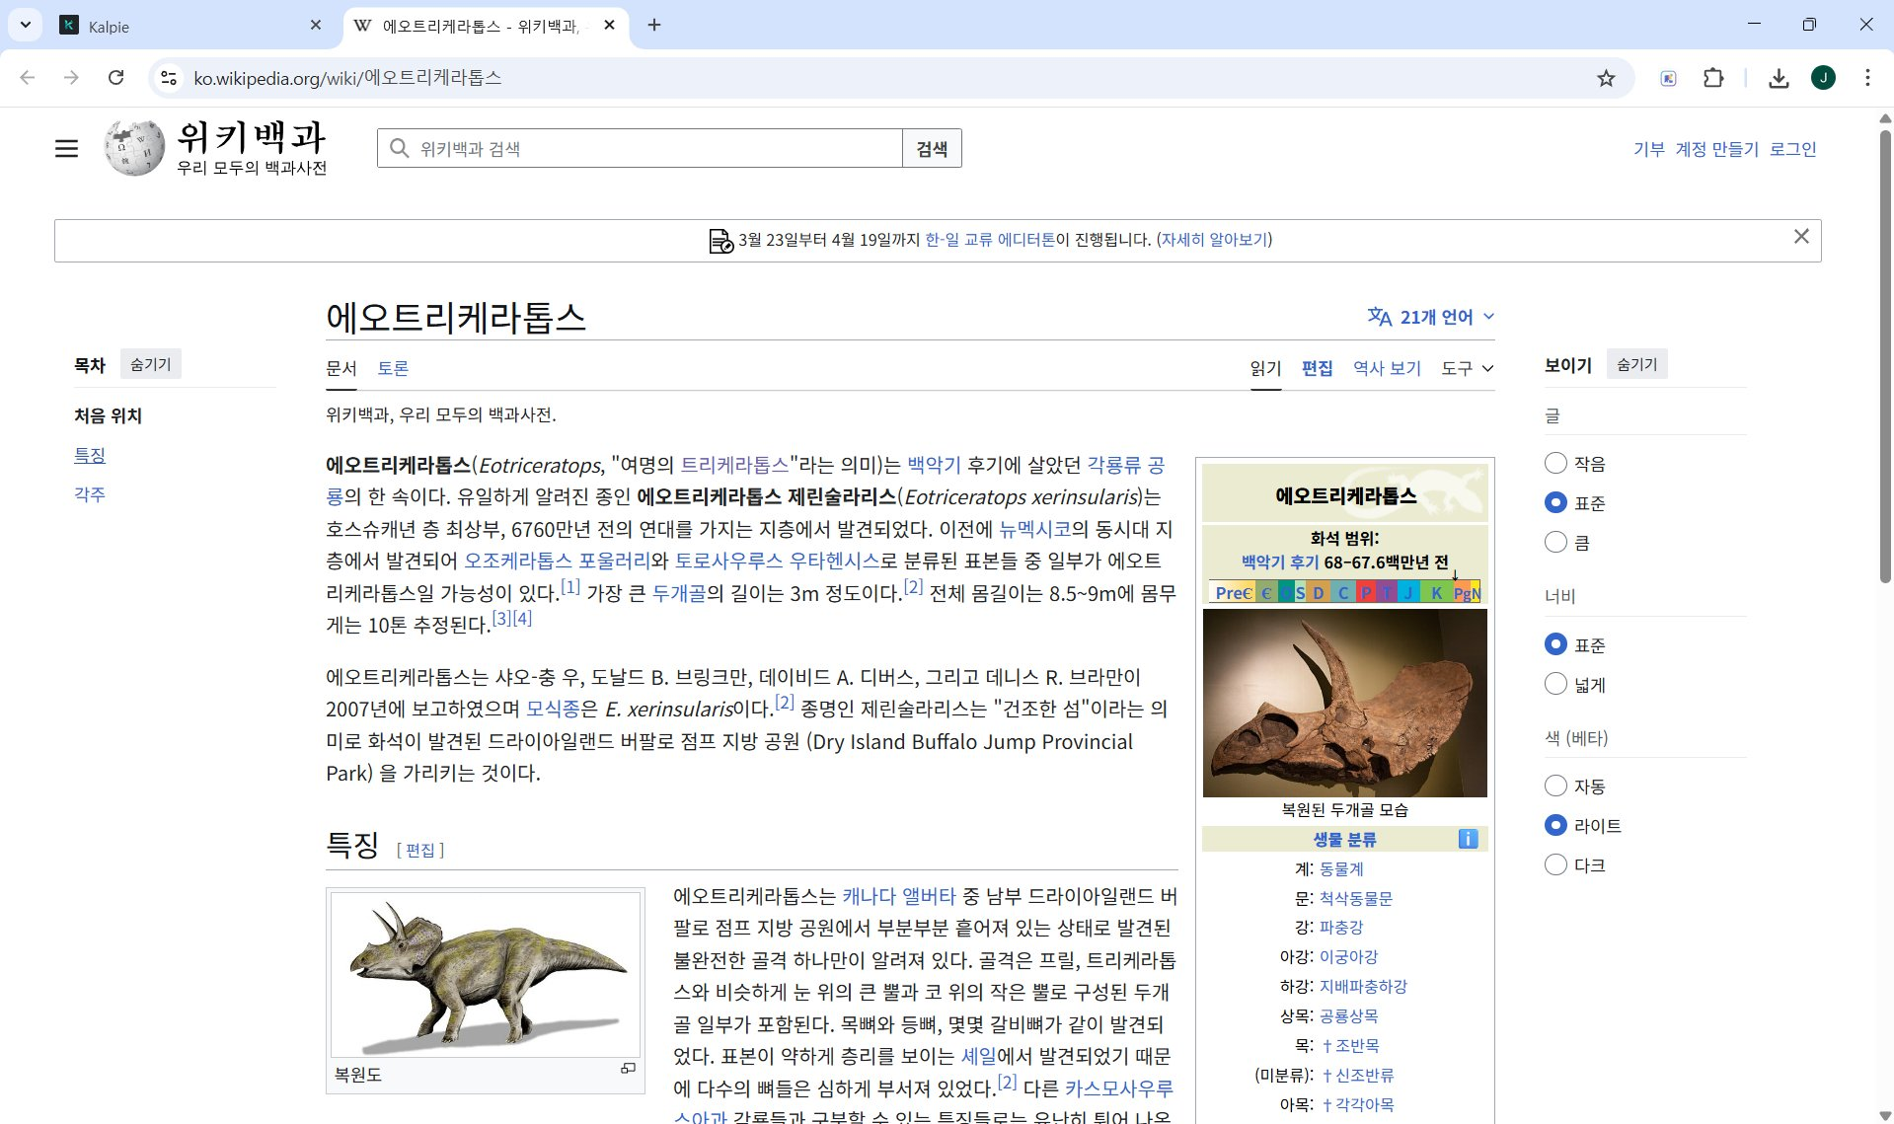
SCR-042
외부 페이지 이동
브라우저 원본 페이지 이동
40 / 56

Slide 53
문서 만들기
9개 화면

Slide 54
SCR-043
문서 만들기 – 채팅 모드 전환
문서 만들기 클릭 시
①
43 / 56

Slide 55
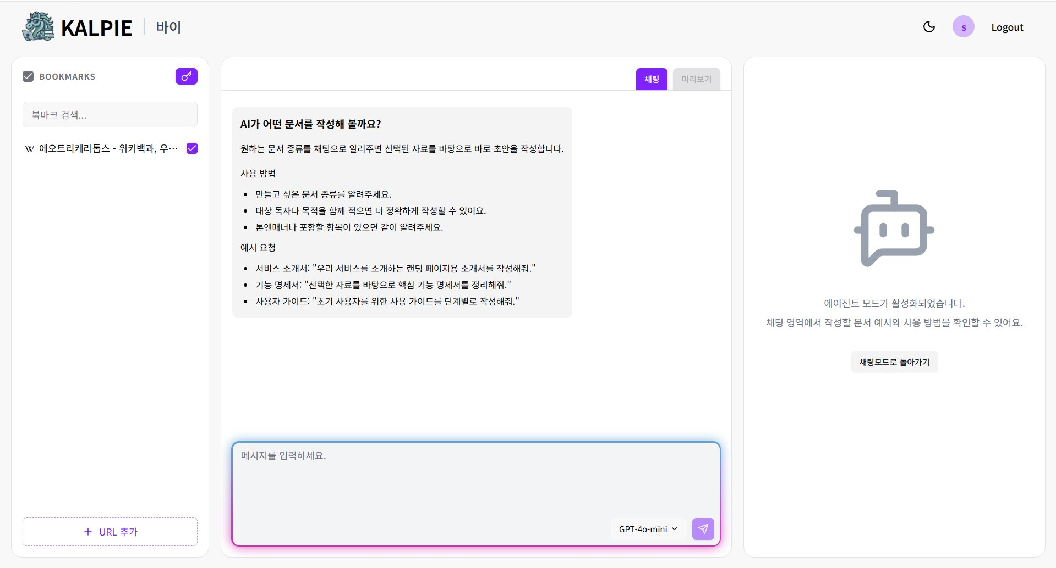
SCR-044
문서 만들기 - 에이전트 모드 활성화
AI가 어떤 문서를 작성해 볼까요? 안내 + 에이전트 모드 활성화
①
44 / 56

Slide 56
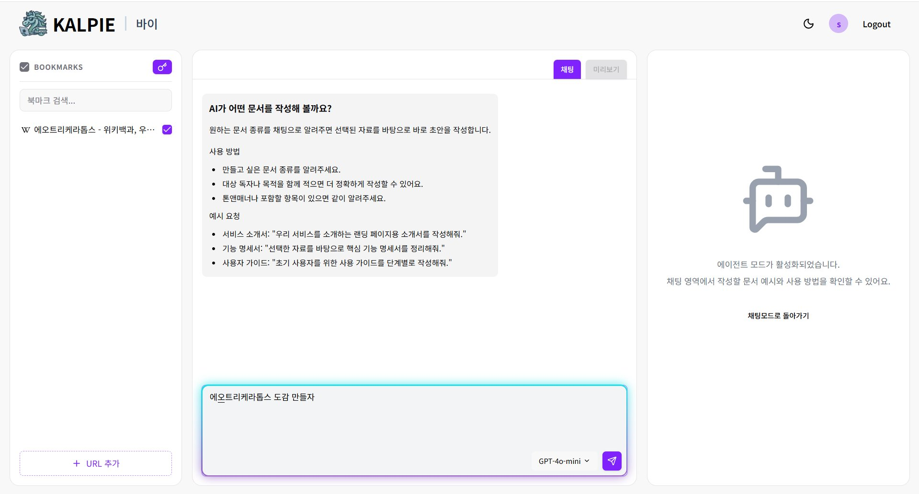
SCR-045
문서 만들기 - 요청 입력
에오트리케라톱스 도감 만들자 입력 중
①
45 / 56

Slide 57
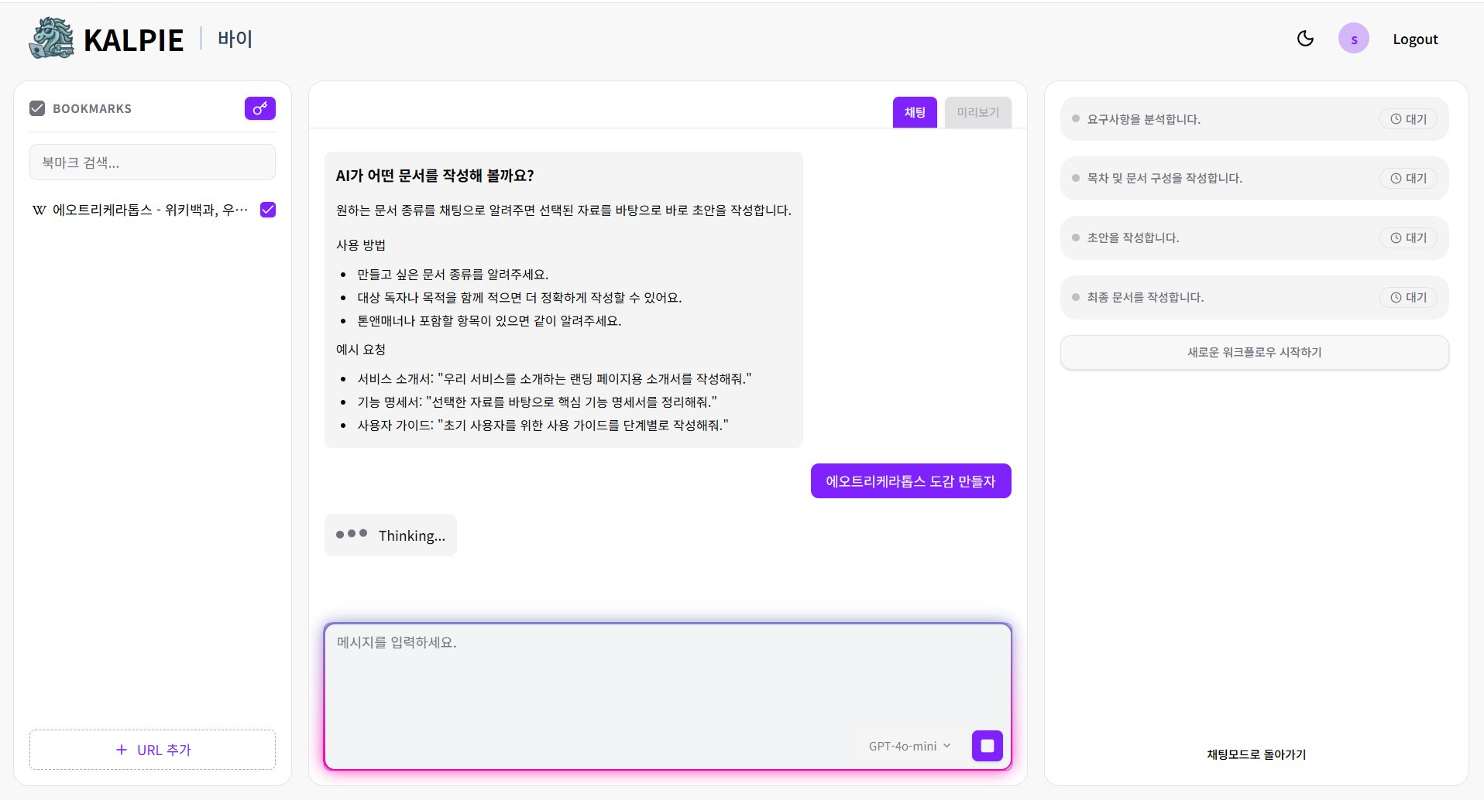
SCR-046
문서 만들기 - 워크플로우 단계 (Thinking)
요구사항 분석 → 목차 작성 → 초안 작성 → 최종 문서 단계
46 / 56

Slide 58
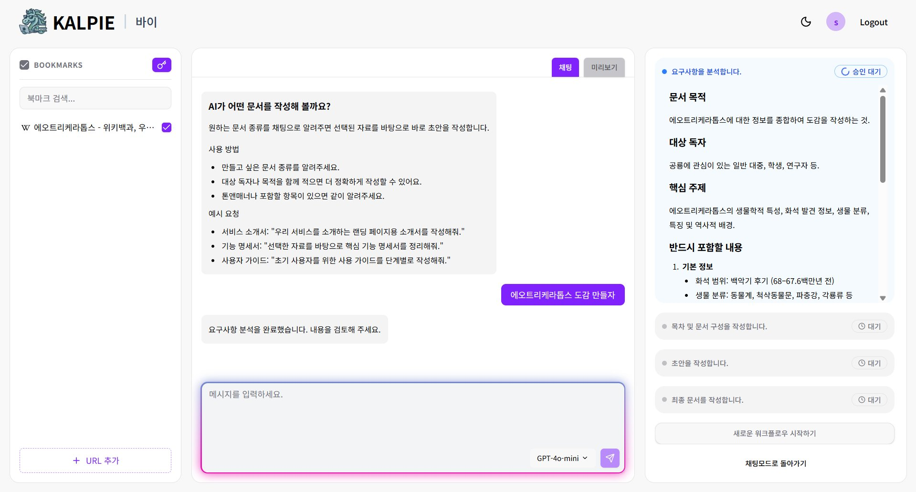
SCR-047
문서 만들기 - 요구사항 분석 완료
문서 목적, 대상 독자, 핵심 주제, 포함 내용 분석 결과
47 / 56

Slide 59
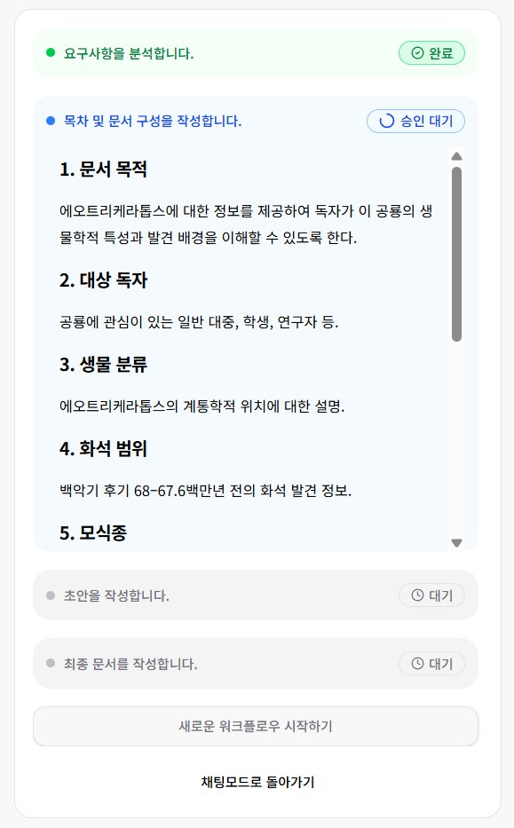
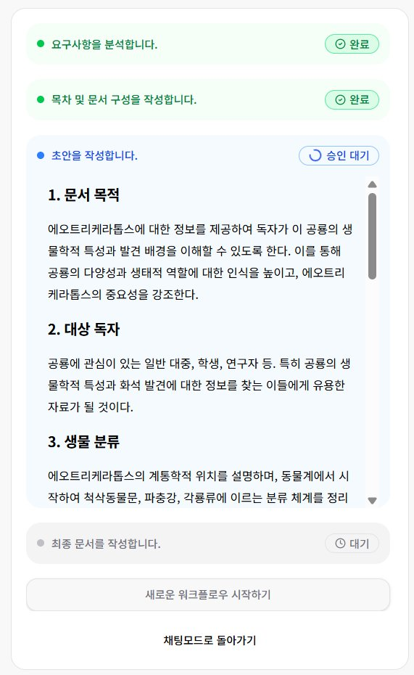
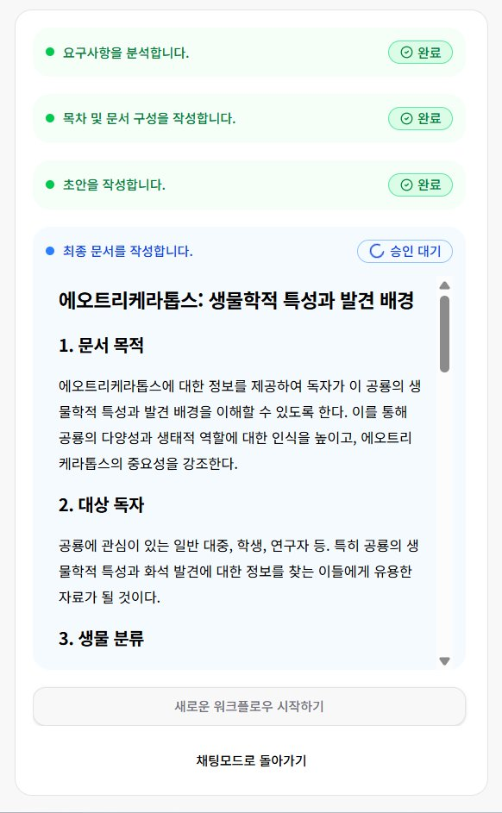
SCR-048
문서 만들기 - 목차 구성
사용자의 승인 시 다음 작업으로 넘어감(수정 요청 시 수정 및 되돌아가기 모두 가능)
48 / 56

Slide 60
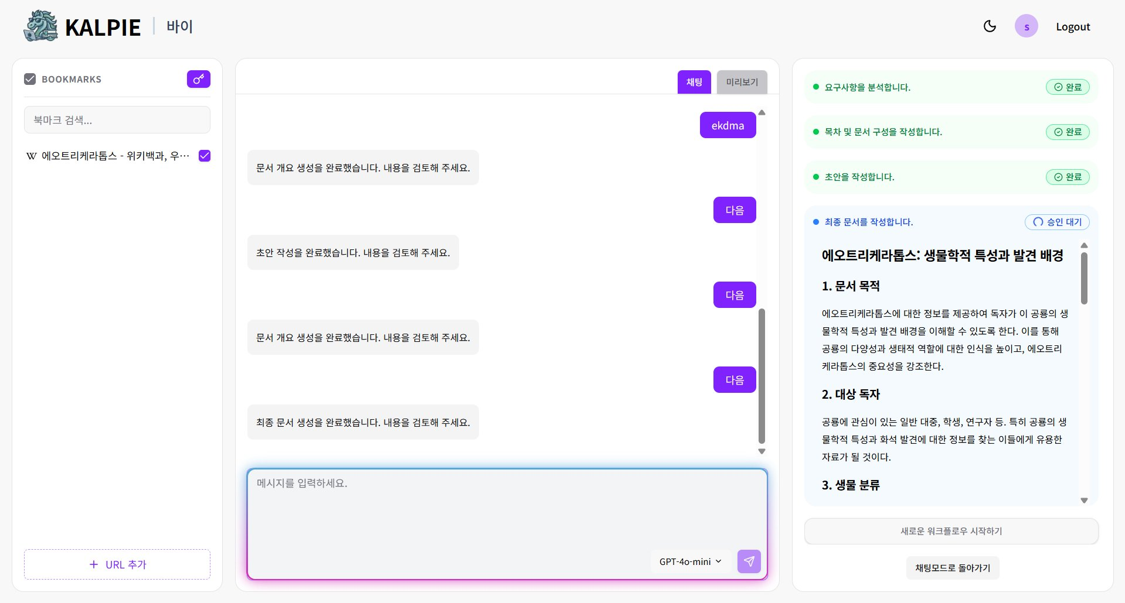
SCR-049
문서 만들기 - 전체 워크플로우 완료 (전체 뷰)
모든 워크플로우 단계 완료 + 최종 문서 패널
①
52 / 56

Slide 61
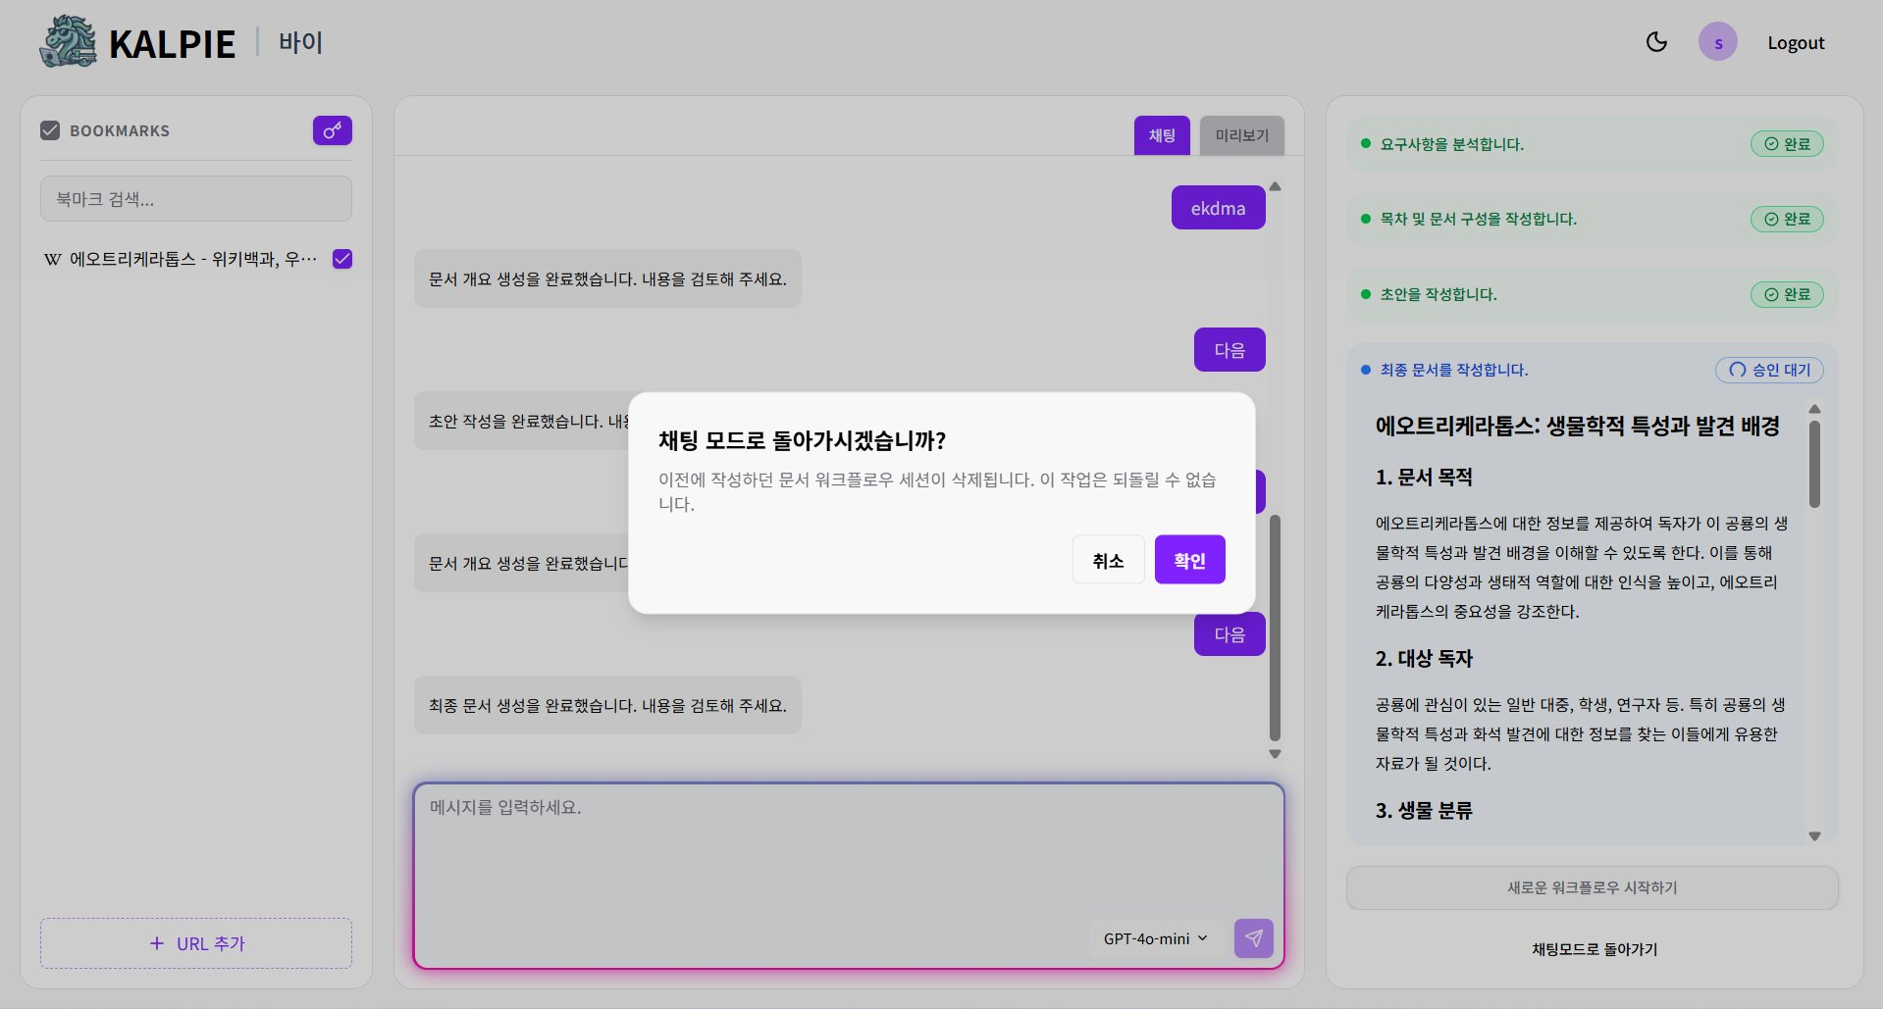
SCR-050
문서 만들기 - 채팅 모드로 돌아가기 모달
문서 워크플로우 세션 삭제 경고 확인 다이얼로그
①
53 / 56

Slide 62
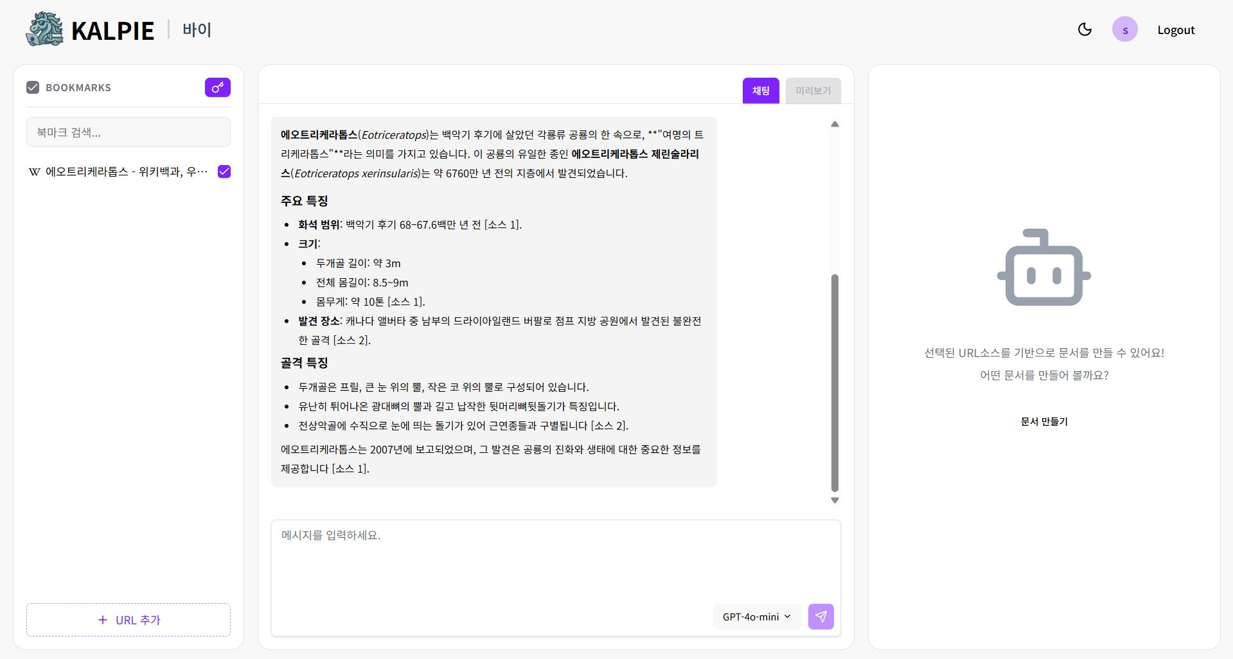
SCR-051
채팅 탭
Kalpie 아이콘 클릭 시
①
54 / 56

Slide 63
이동 및 로그아웃
2개 화면

Slide 64
SCR-052
노트북 목록
노트북 목록 화면으로 이동(로그인 세션이 있을 경우)/ Logout 버튼 클릭 시
①
5 / 56

Slide 65
SCR-053
로그인 페이지
로그인 초기화면으로 돌아감(로그인 세션이 없을 경우 Kalpie 아이콘 클릭 시 로그인 페이지로 이동)
①
1 / 56

Slide 66
END
KALPIE 화면설계서

